Slide 1


Wyzwania i szanse na krajowej ścieżce
od węgla do atomu
Łukasz Bartela
Bełchatów 27.01.2026

Slide 2

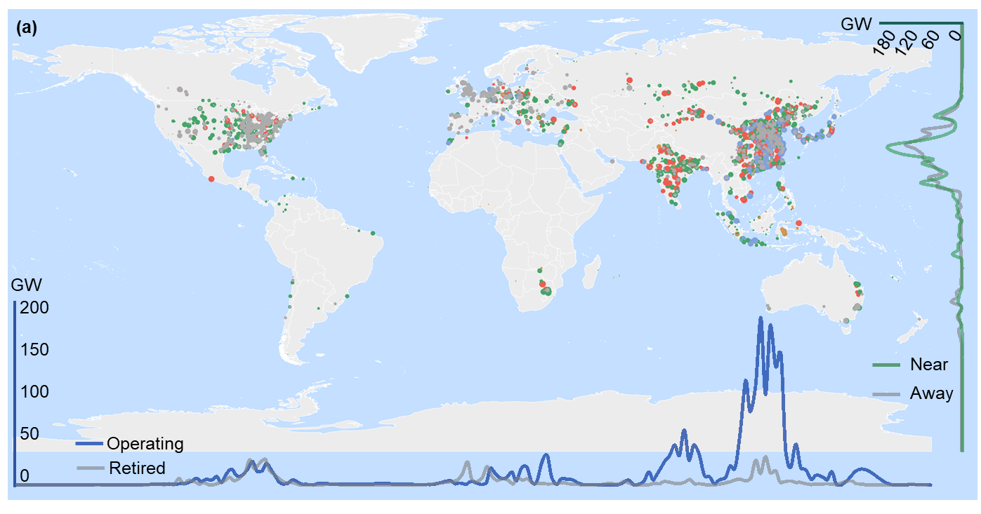
Energetyka, a rozwój gospodarczy
Liczba bloków węglowych wybudowanych na Świecie to 9470 (w 3131 elektrowniach).
7984 bloków (84.3%) usytuowanych jest lub było w Chinach (4354 szt.), Europie (1454 szt.), USA (1170 szt.) oraz Indiach (1006 szt.).
93% ( 8ᵒ - 58ᵒ)
Na świecie pracuje obecnie 6580 bloków o łącznej mocy zainstalowanej 2130.1 GW z czego 3213 w Chinach (1161.9 GW), 844 w Indiach (237.1 GW), 417 w USA (200.1 GW) oraz 814 w Europie Europe (167.2 GW).
Jing R., Wu X., Weng T., Qvist S., Bartela Ł., Lee J.I., Li N., Wu J., Shah N, Zhao Y., Zhang Y.,
Uncovering the potential of coal-to-nuclear (C2N).Nexus 2025;2(3):1000084 https://doi.org/10.1016/j.ynexs.2025.100084

Slide 3
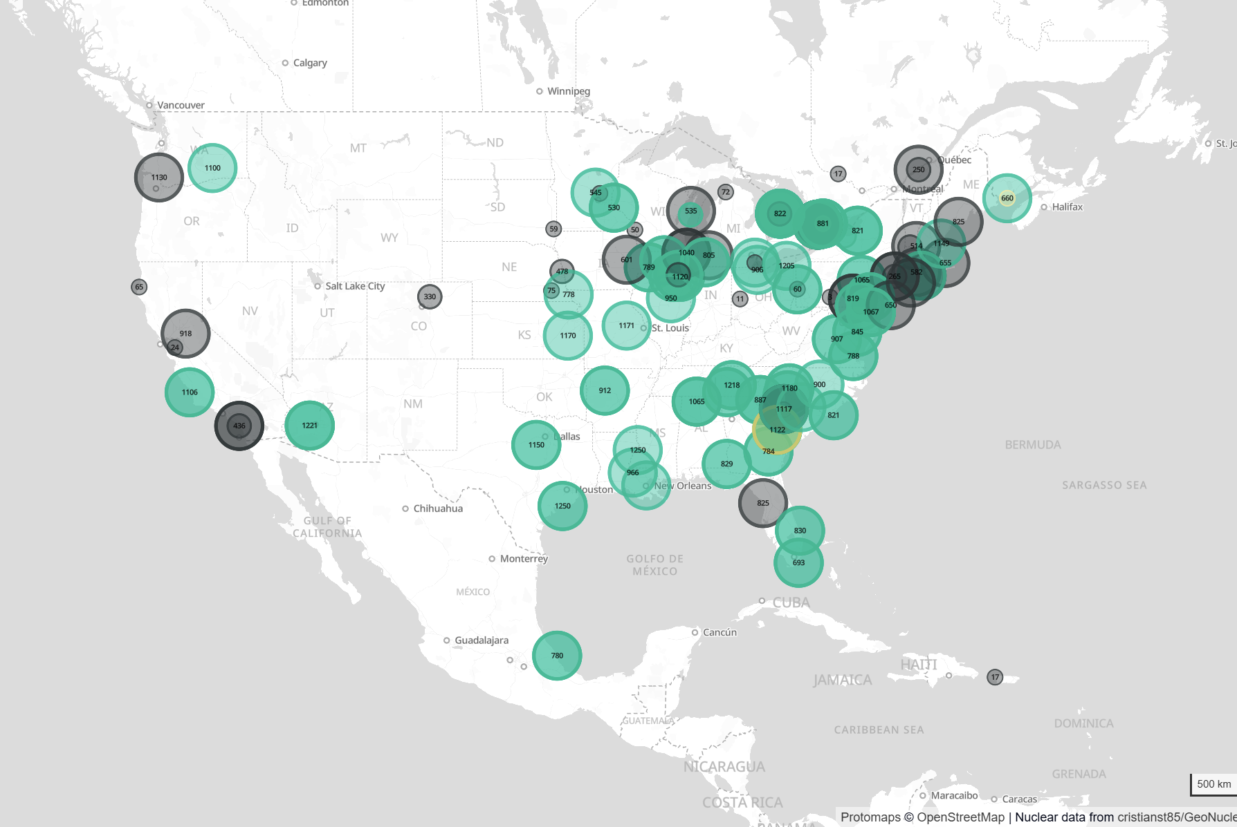
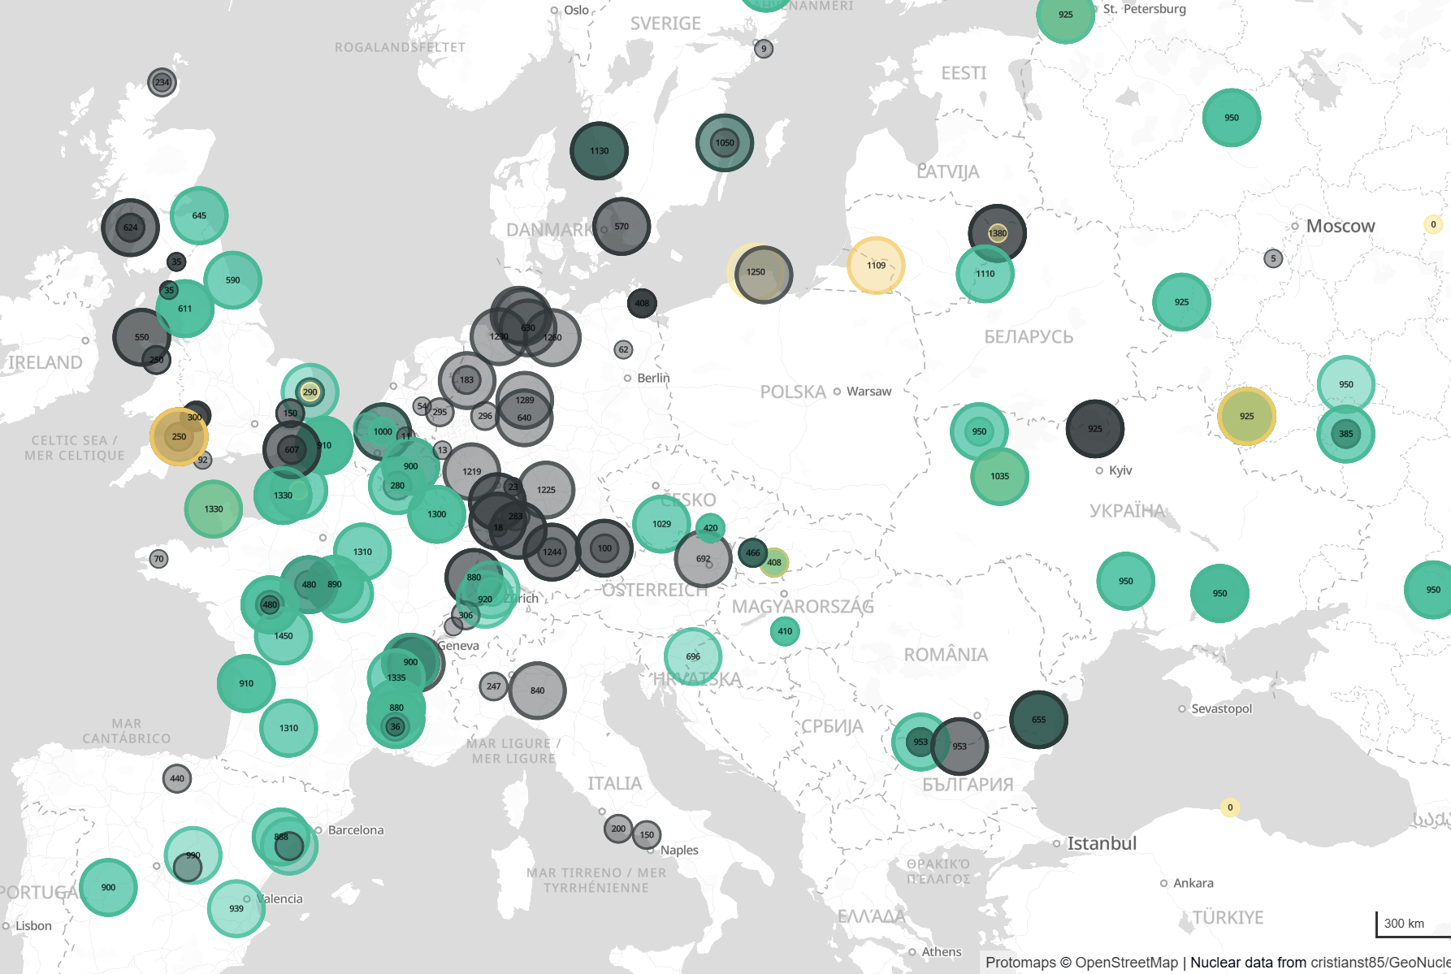
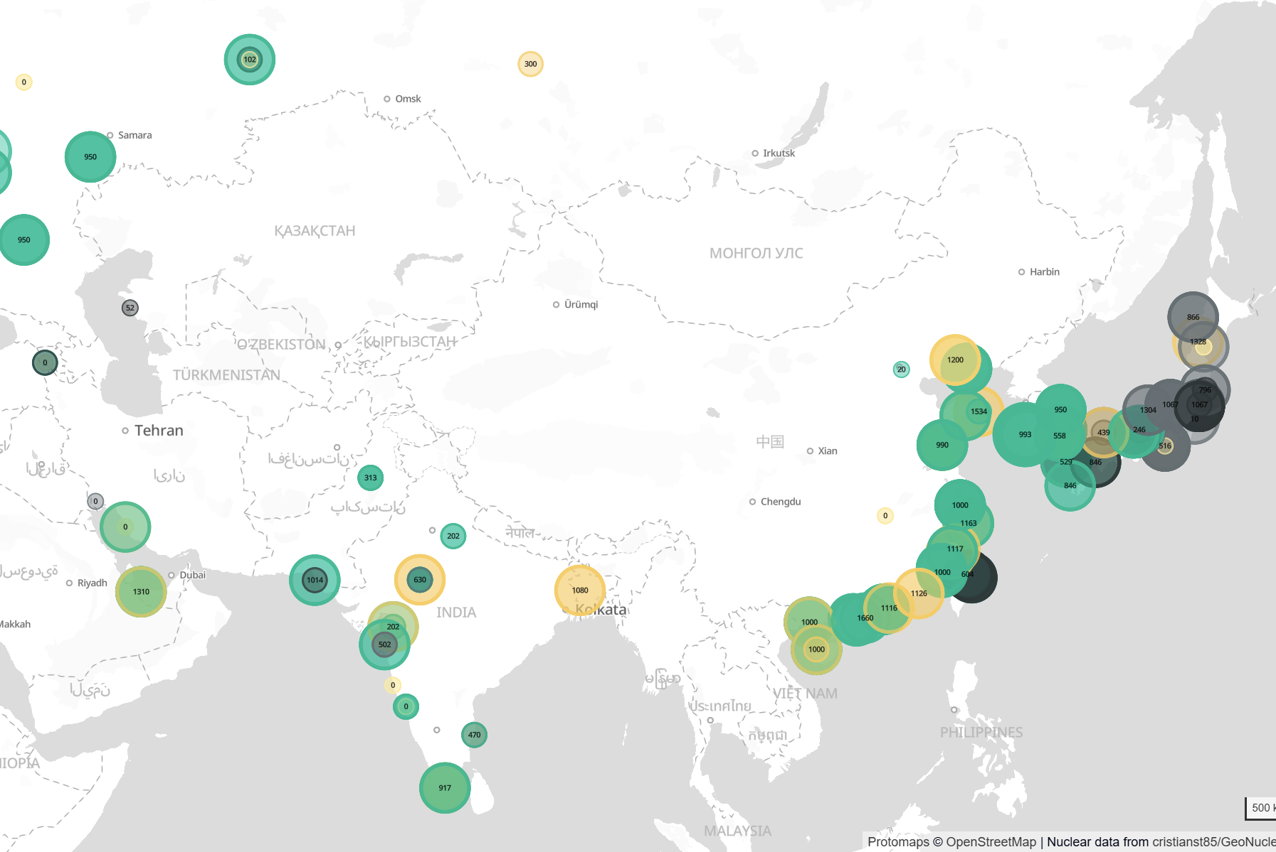

Energetyka, a rozwój gospodarczy
93
56
55
https://nuclearstations.com

Slide 4
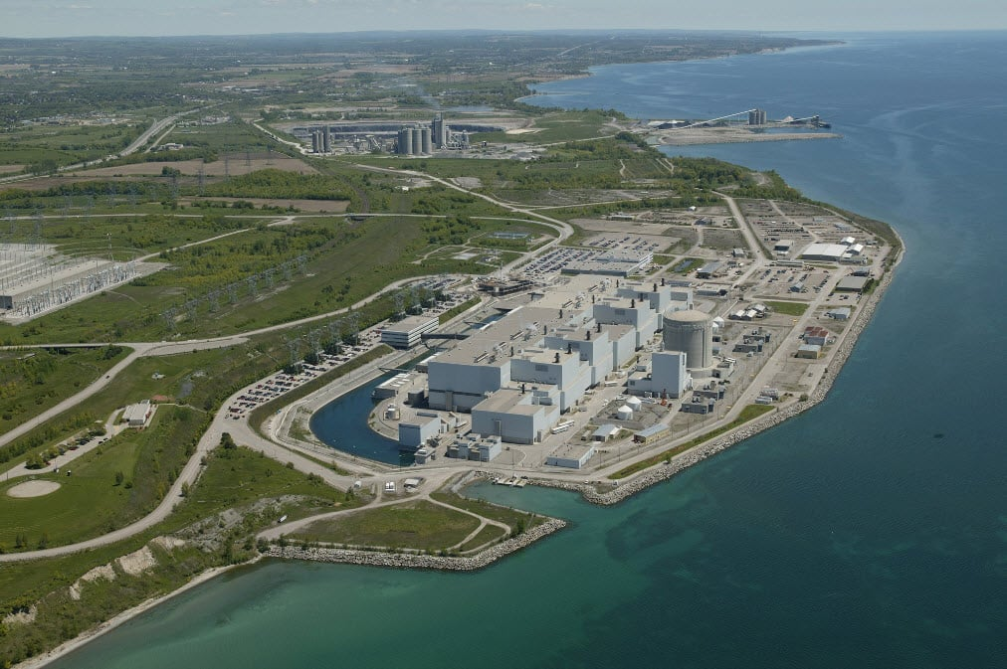
Elektrownie jądrowe na świecie
EJ Bruce
Budowa: A: 1-4 1969 – 1979
B: 5-8 1978 – 1987
Lokalizacja: prowincja Ontario
Populacja: 217 tys. (21 gmin, Owen Sound: 21 tys.)
Technologia: 8 x reaktor CANDU
Moc: 6 232 MW
Zatrudnienie:
Bezpośrednie
4200 pracowników etatowych
Pośrednie:
18000 pracowników w łańcuchu dostaw i usług
W ostatnich latach 25 firm branży jądrowej rozpoczęło działalność w regionie.

Slide 5
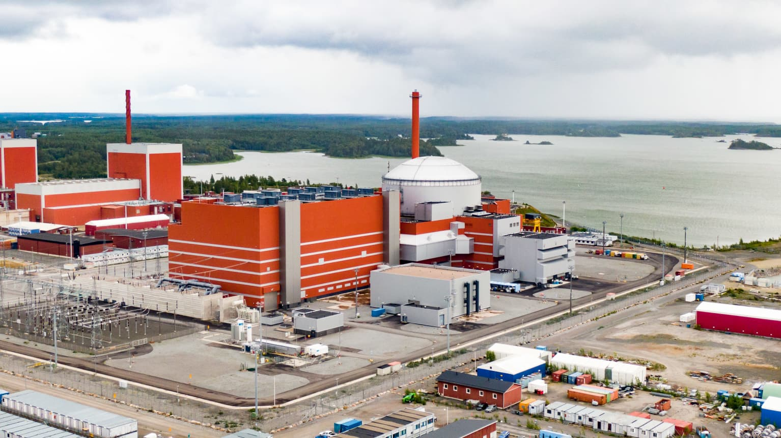
Elektrownie jądrowe na świecie
EJ Olkiluoto 3
Budowa: 2005 - 2022
Lokalizacja: region Satakunta, Finlandia
Populacja: 211 tys.
Technologia: 1 x reaktor EPR
Moc: 1 600 MW
Zatrudnienie:
Bezpośrednie
4500 pracowników etatowych i kontraktowych na budowie
foto TVO

Slide 6
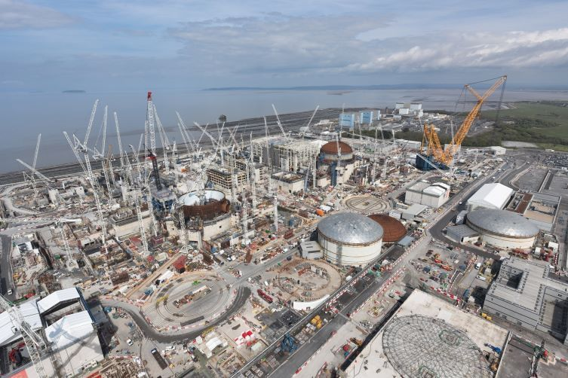
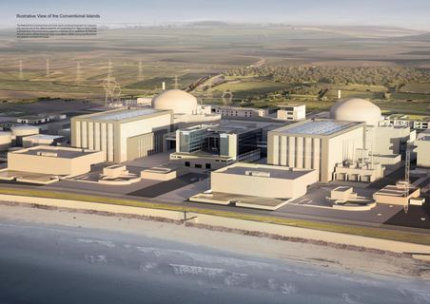
Elektrownie jądrowe na świecie
EJ Hinkley Point C
Budowa: 2017 - nadal (2029-2031)
Lokalizacja: hrabstwa Somerset, Anglia
Populacja: 570 tys.
Technologia: 2 x reaktor EPR
Moc: 3 260 MW
Zatrudnienie:
Bezpośrednie
6300 pracowników etatowych i kontraktowych na budowie
Pośrednie:
22000 pracowników wspierających projekt w całej Wielkiej Brytanii
(firmy podwykon., dostawcy i usługi wspierające)
foto EDF
foto EDF

Slide 7
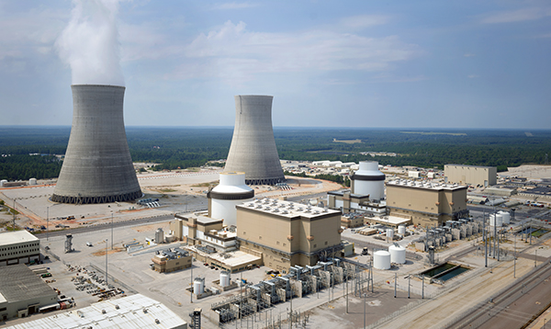
Elektrownie jądrowe na świecie
EJ Vogtle 3-4
Budowa: 2013 - 2024
Lokalizacja: stan Georgia, USA
Populacja: 30 tys.
Technologia: 2 x reaktor AP1000
Moc: 2234 MW
Zatrudnienie:
Bezpośrednie
9000 pracowników etatowych i kontraktowych na budowie
800 bezpośrednio obsługujących bloki
foto Georgia Power

Slide 8
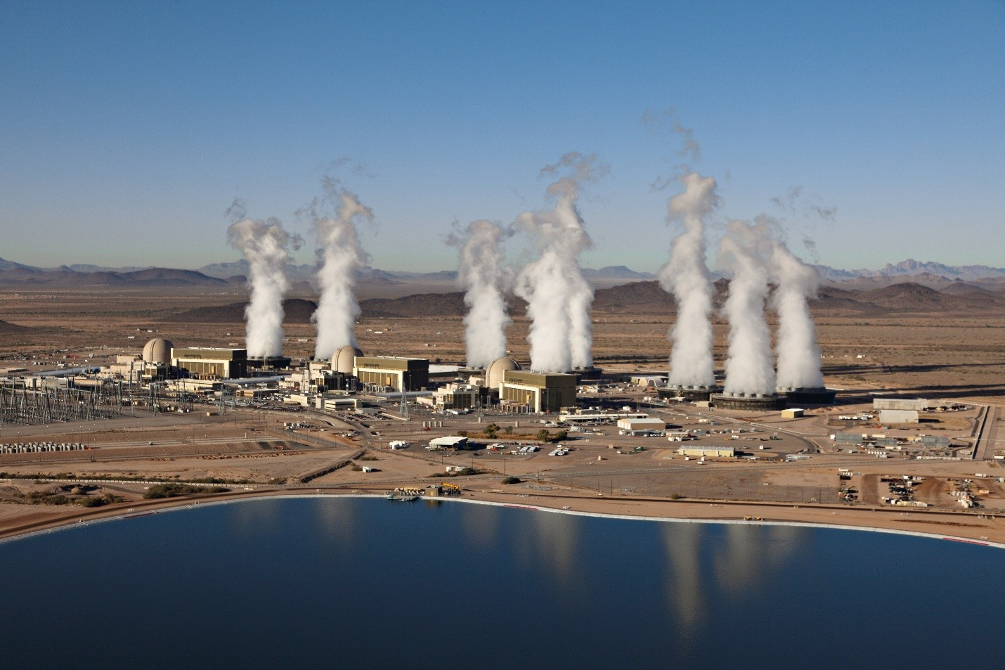
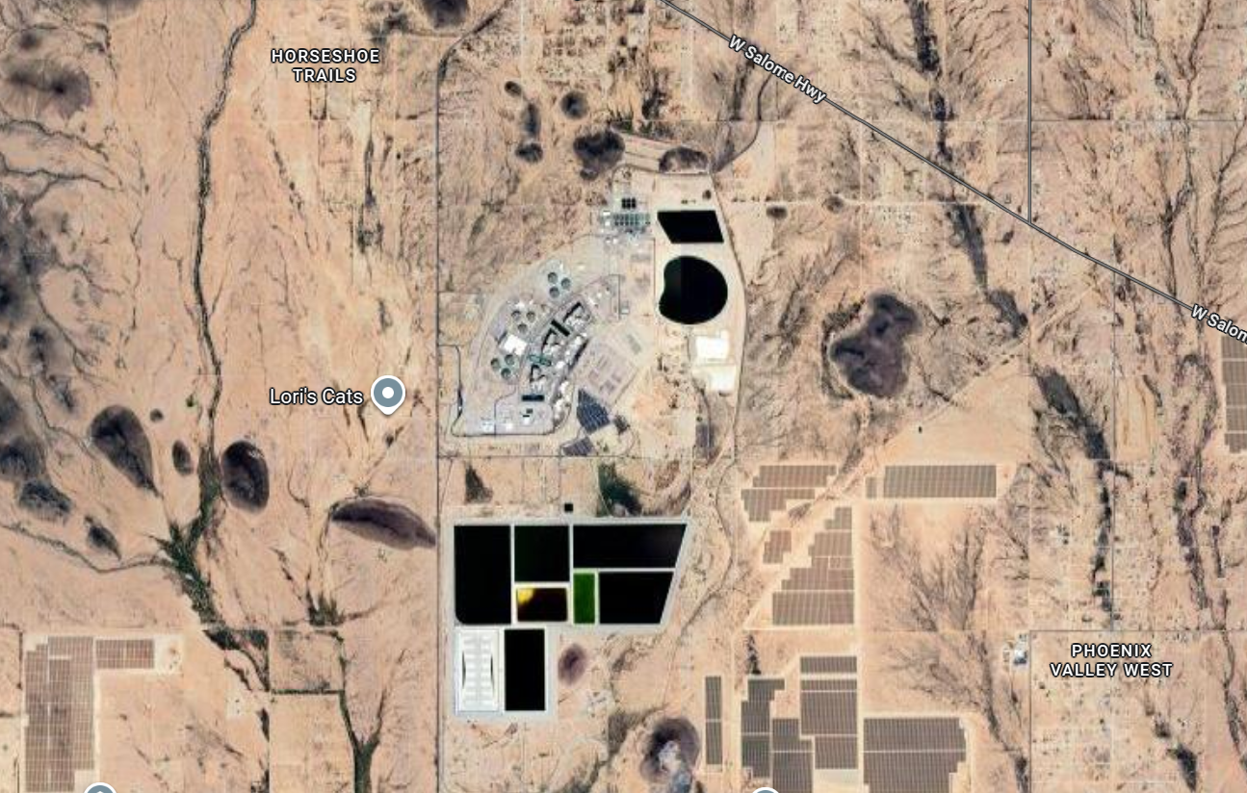
Elektrownie jądrowe na świecie
EJ Palo Verde
Budowa: 1976 - 1988
Lokalizacja: stan Arizona, USA
Populacja: 4,4 mln (agl. miasta Phoenix w odl. 70 km)
Technologia: 3 x reaktor COMB CE80
Moc: 3937 MW
Zatrudnienie:
Bezpośrednie
2500 pracowników etatowych
1000 pracowników kontraktowych
foto APS
foto google maps

Slide 9
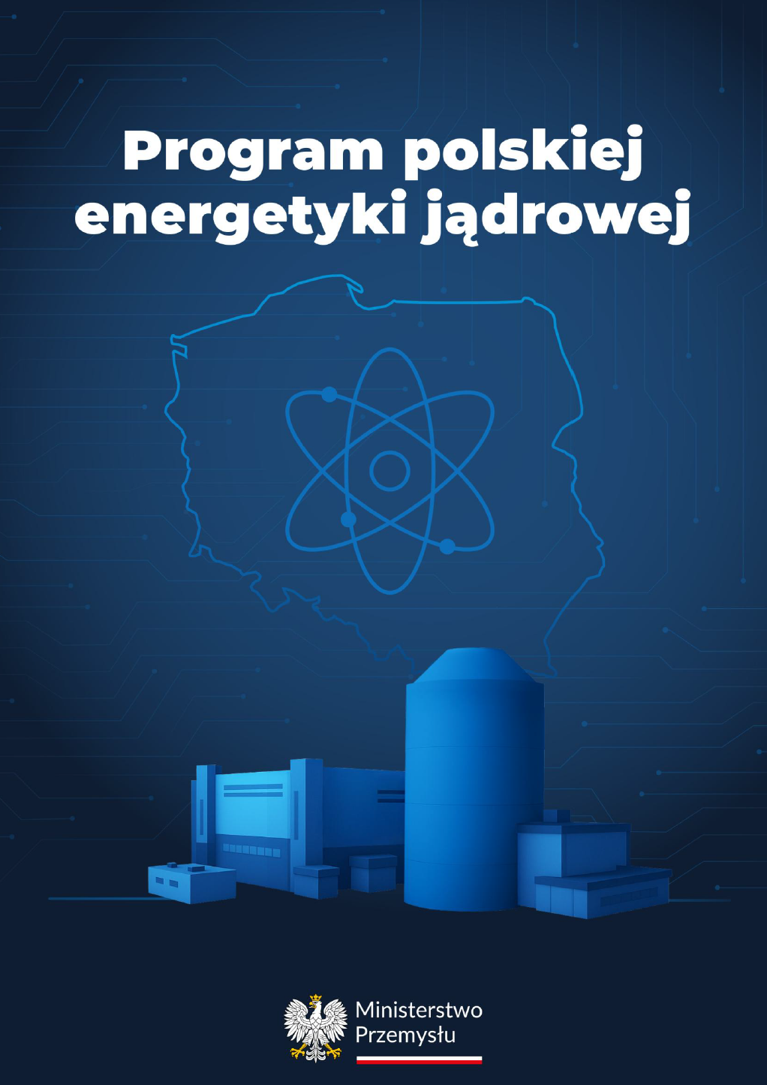
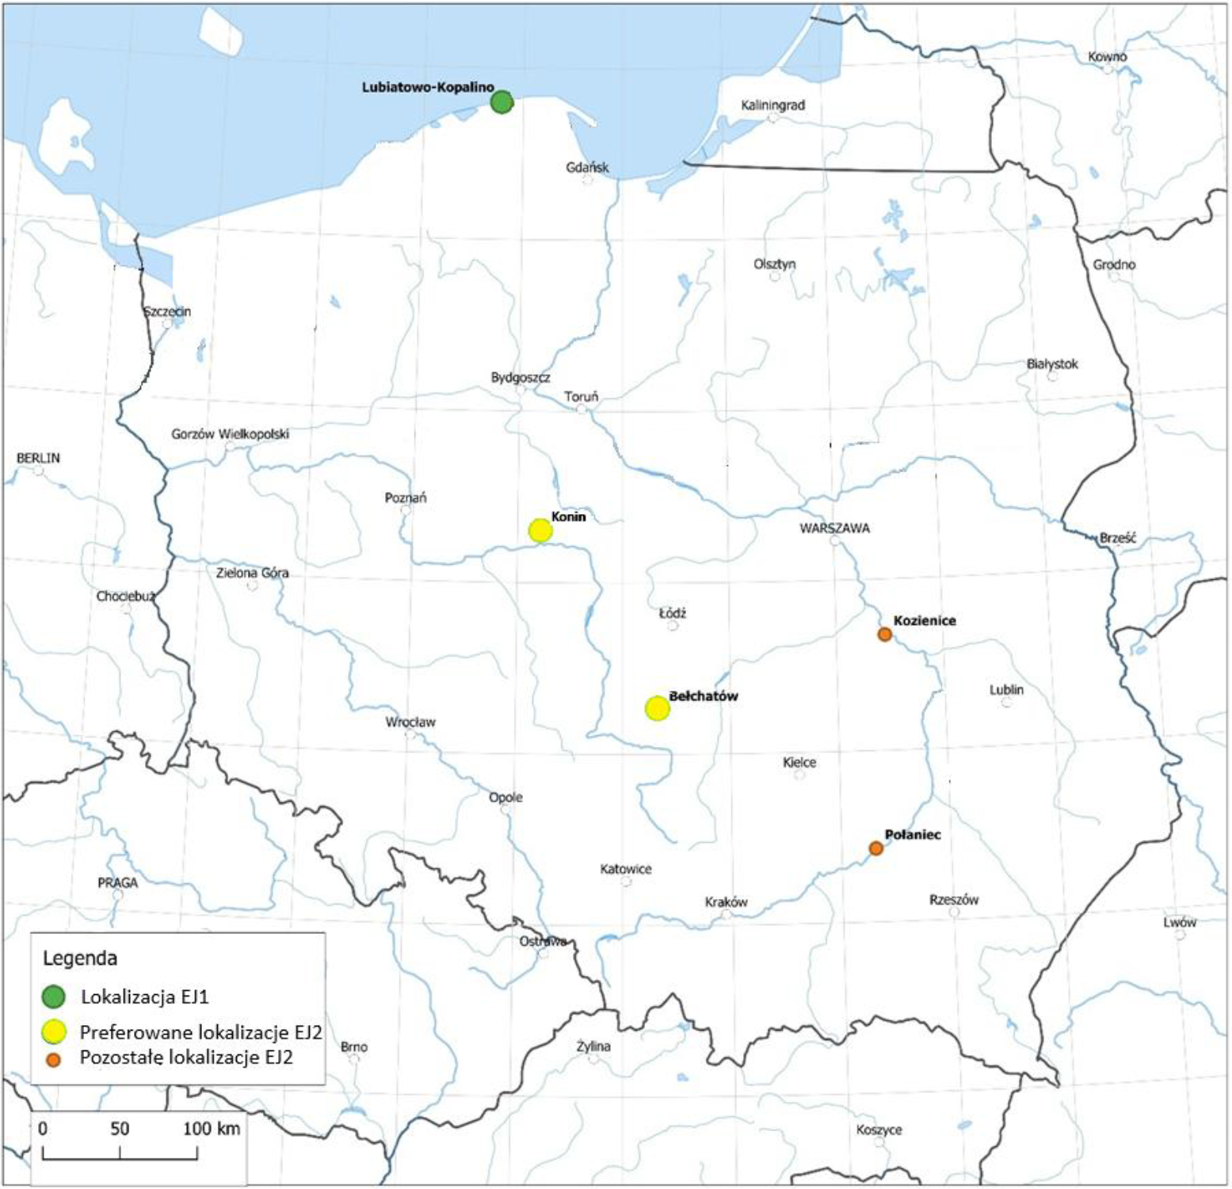
Program Polskiej Energetyki Jądrowej
Celem Programu polskiej energetyki jądrowej (PPEJ) jest budowa oraz oddanie do eksploatacji dwóch elektrowni jądrowych o łącznej mocy zainstalowanej od ok. 6 do ok. 9 GWe w oparciu o sprawdzone, wielkoskalowe, wodne reaktory jądrowe generacji III(+) oraz stworzenie warunków do dalszego rozwoju energetyki jądrowej.

Slide 10
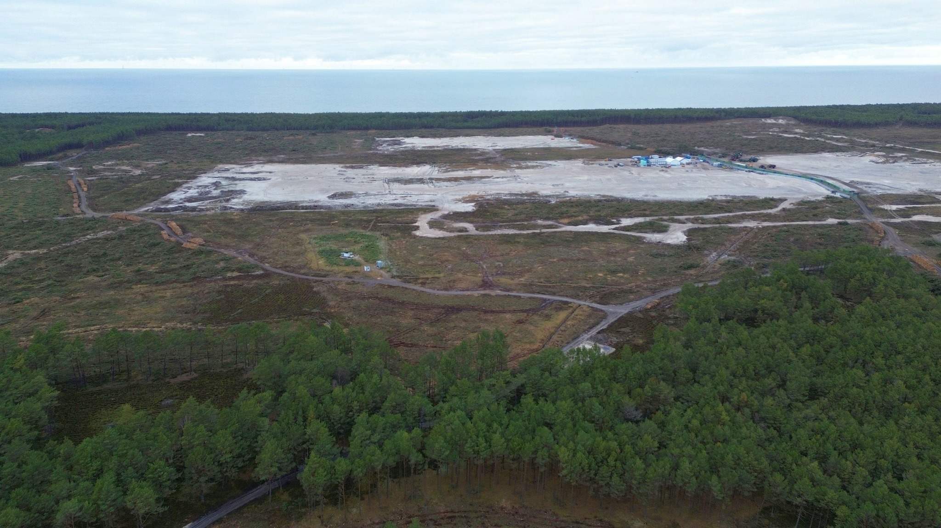
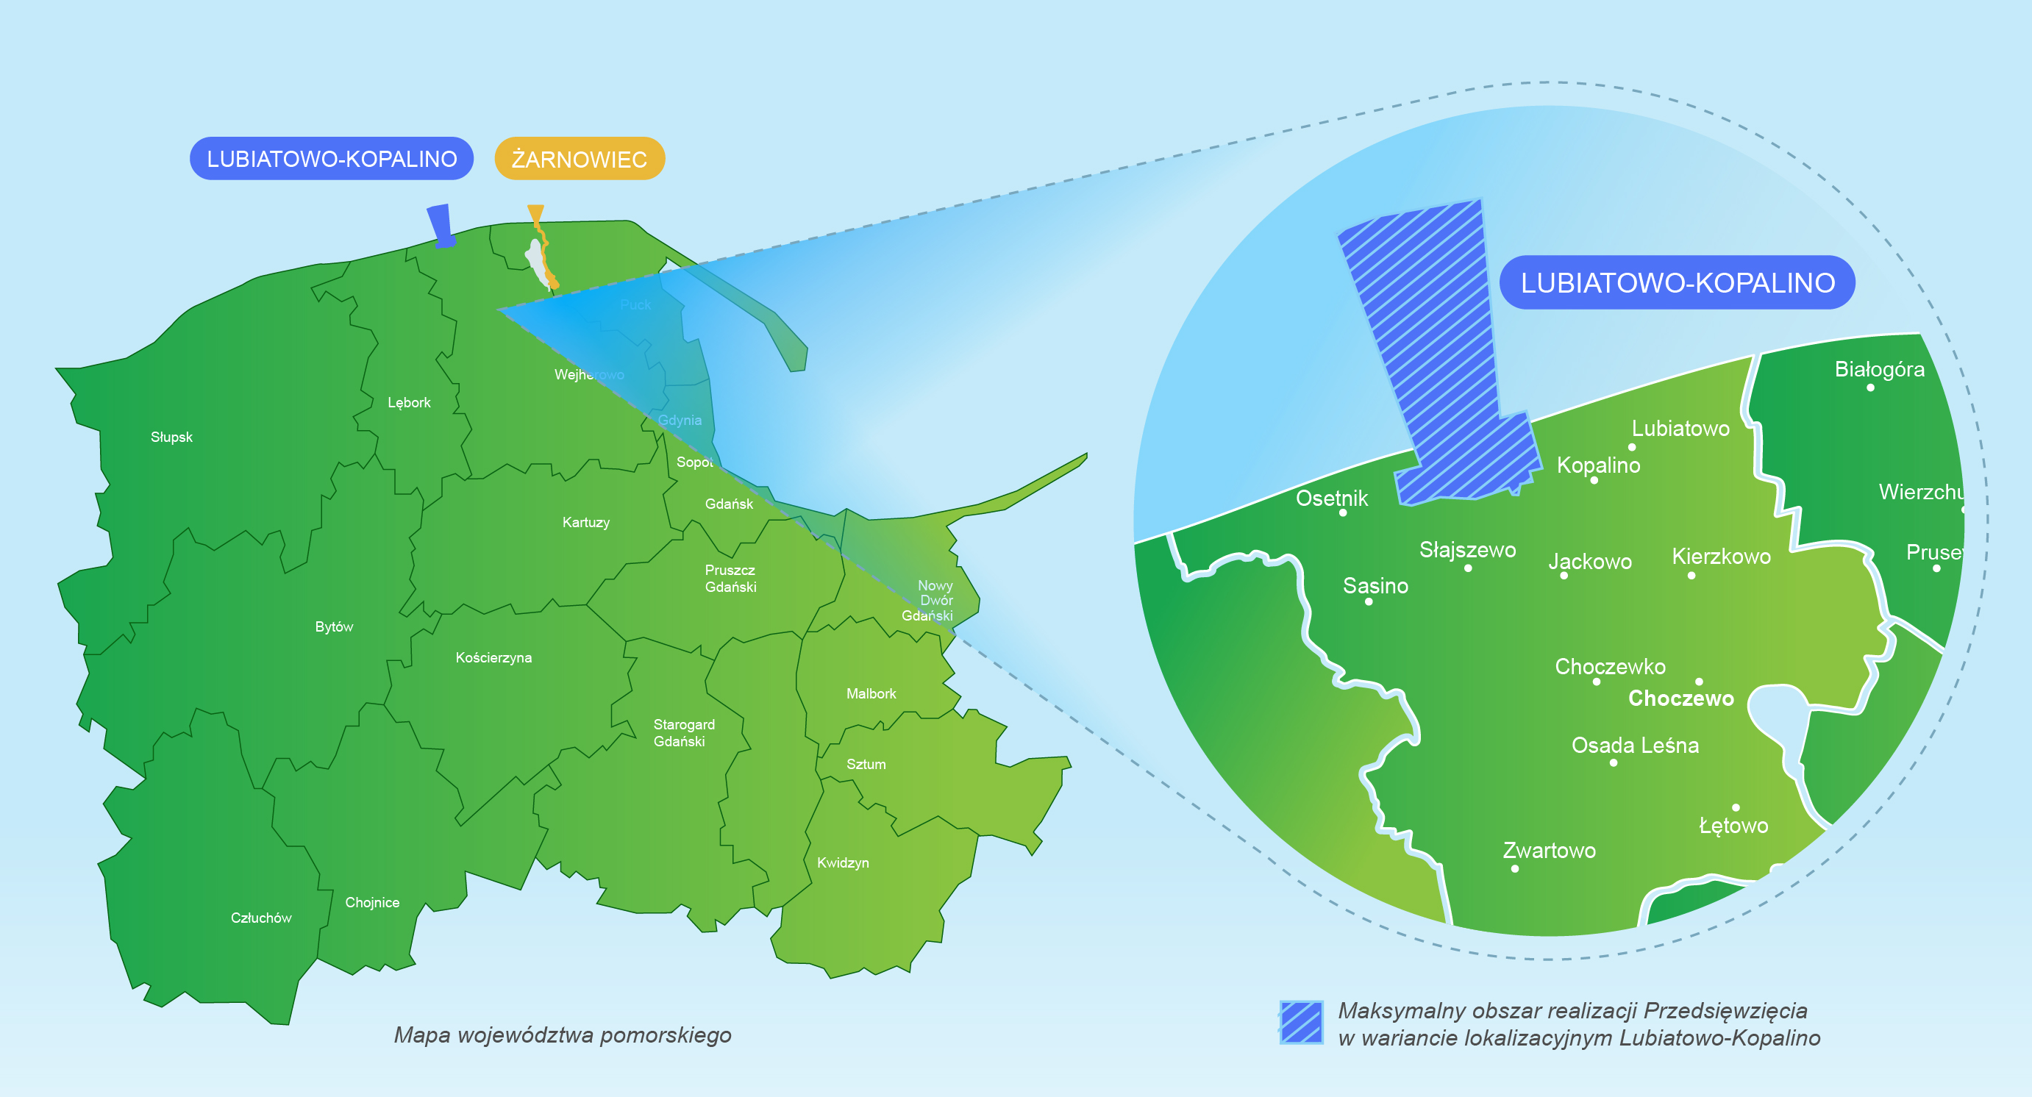
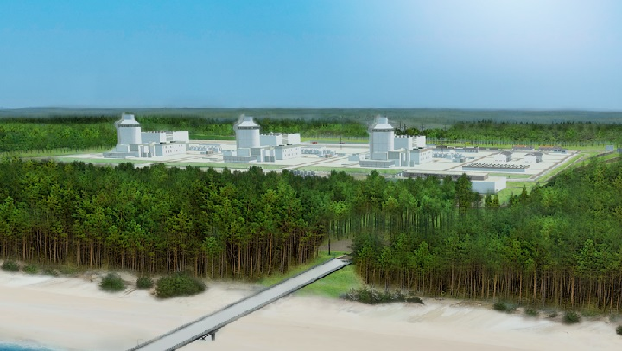

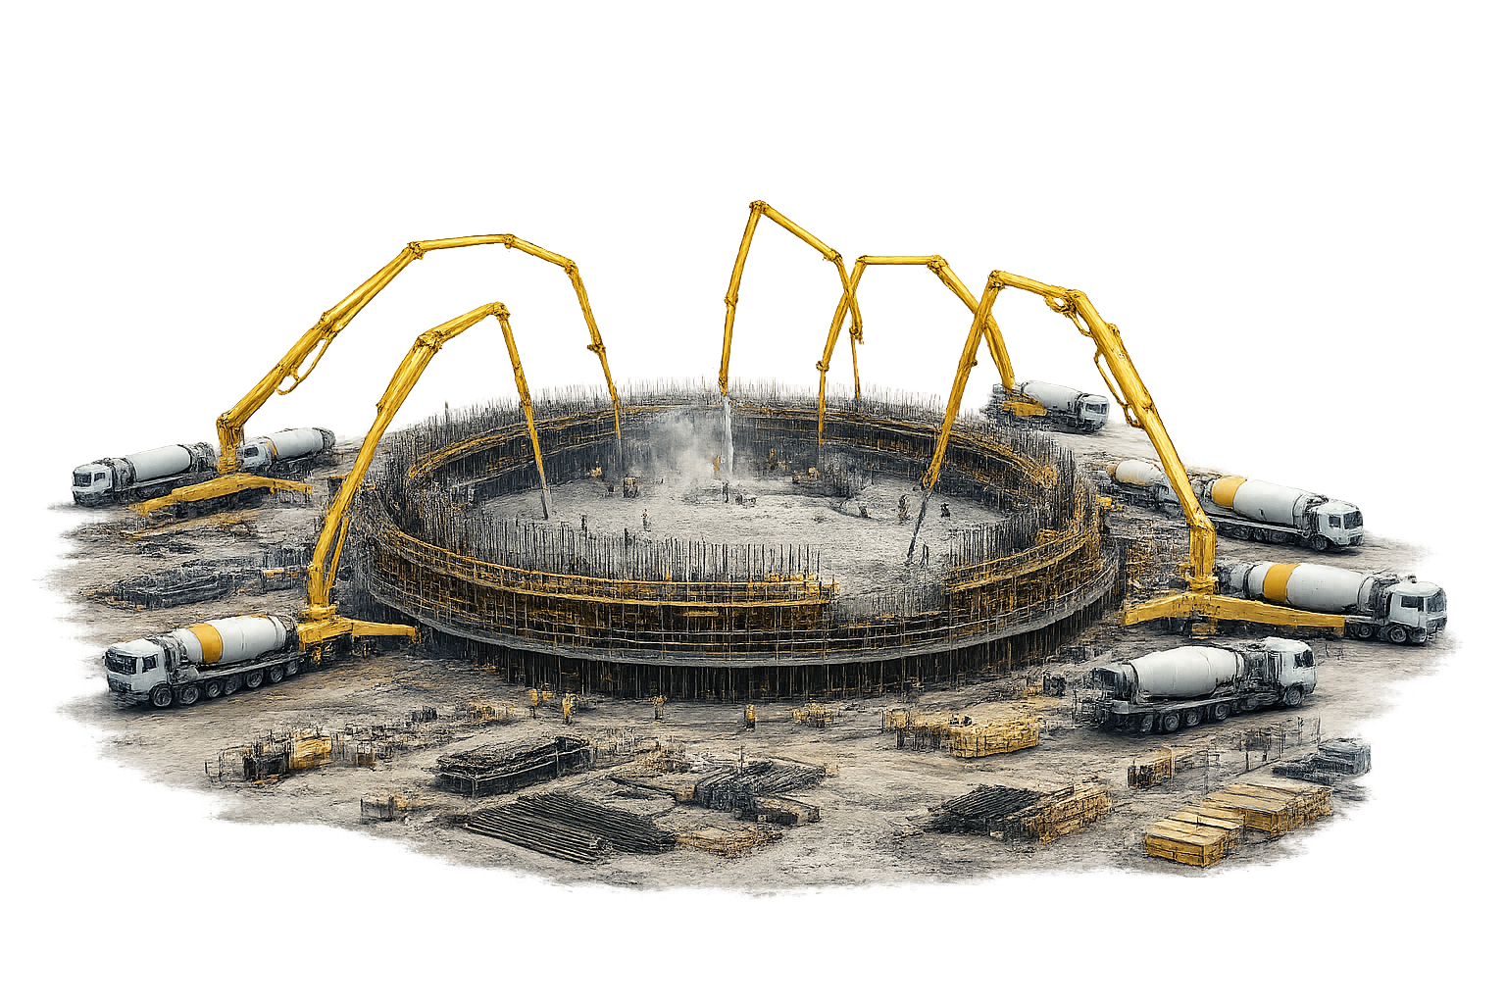
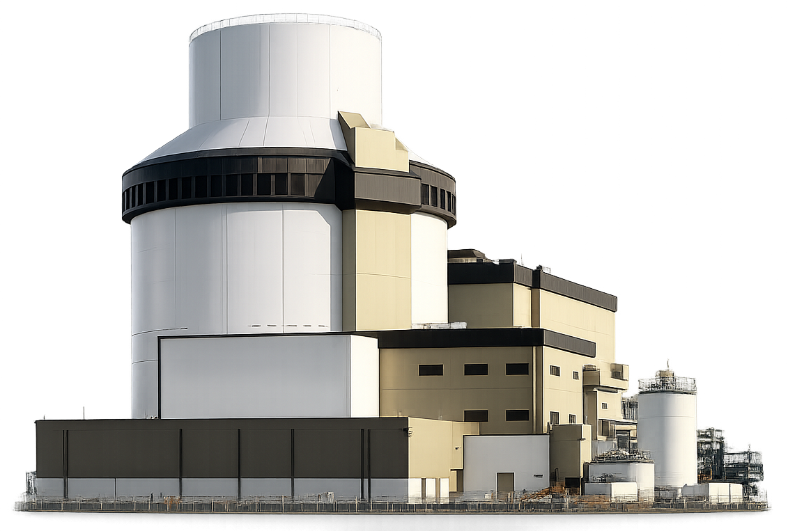
Program Polskiej Energetyki Jądrowej – EJ1
Fot. Polskie Elektrownie Jądrowe
Fot. Choczewo24.info
2026
2028
2036
2037
2038
Fot. Polskie Elektrownie Jądrowe

Slide 11
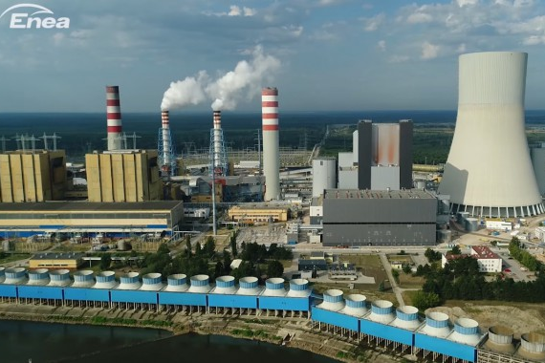
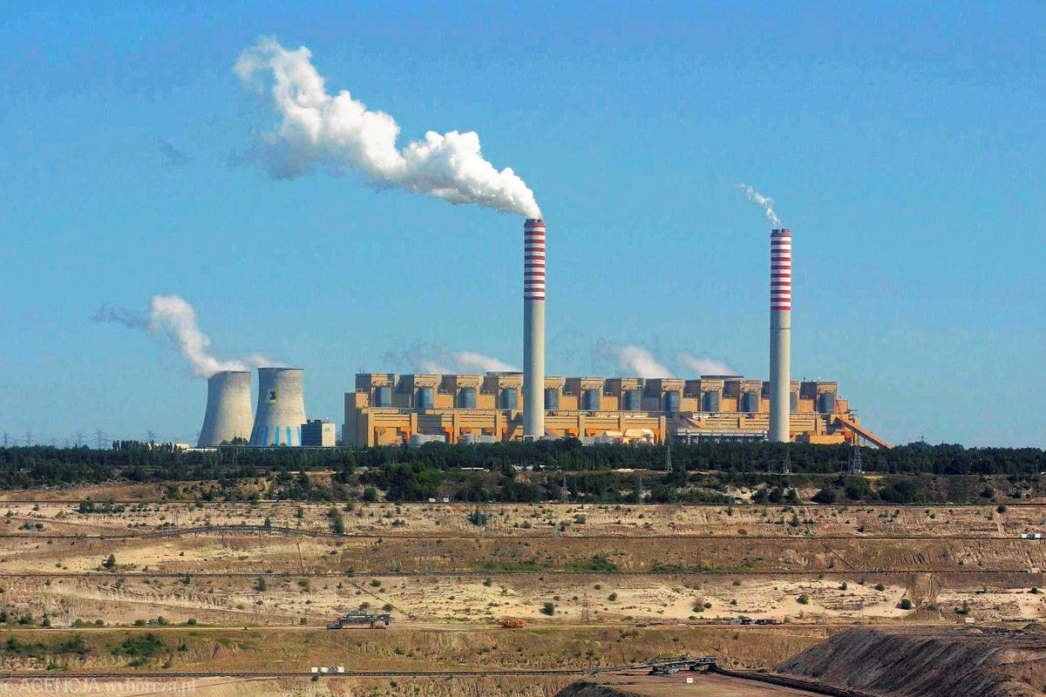
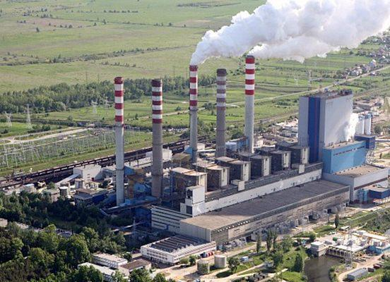
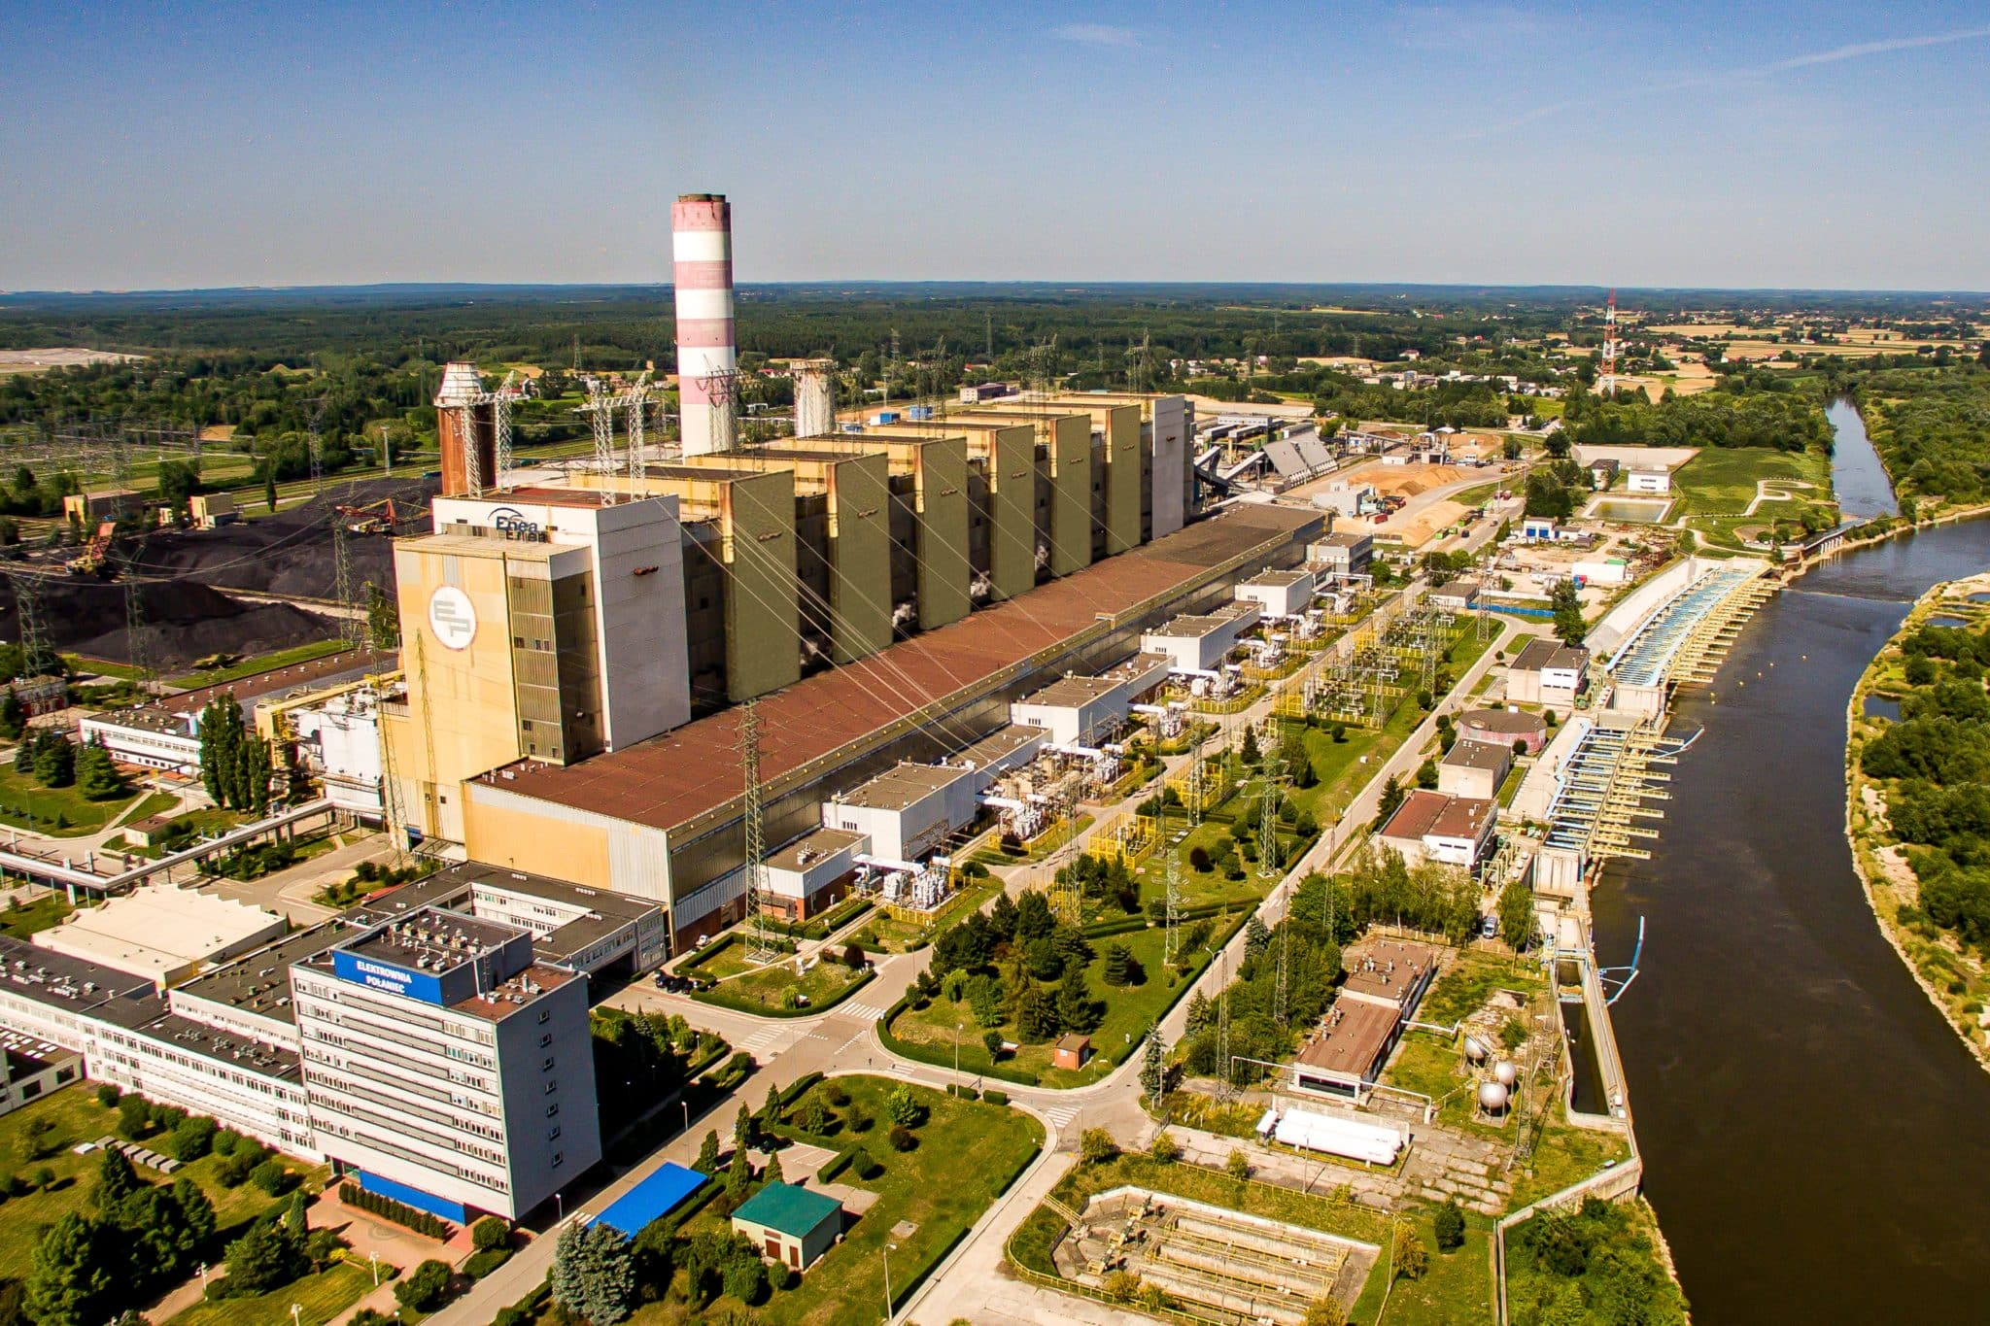
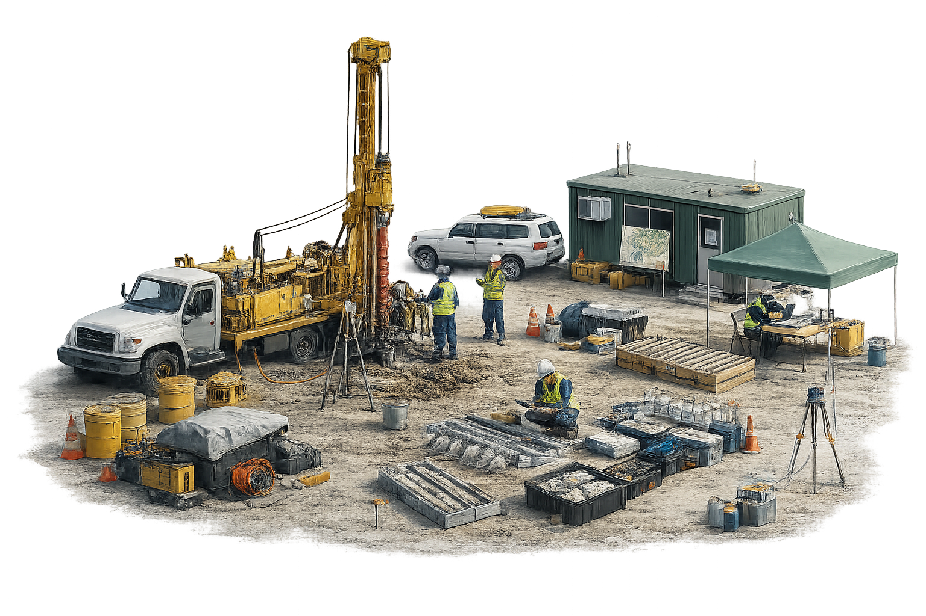



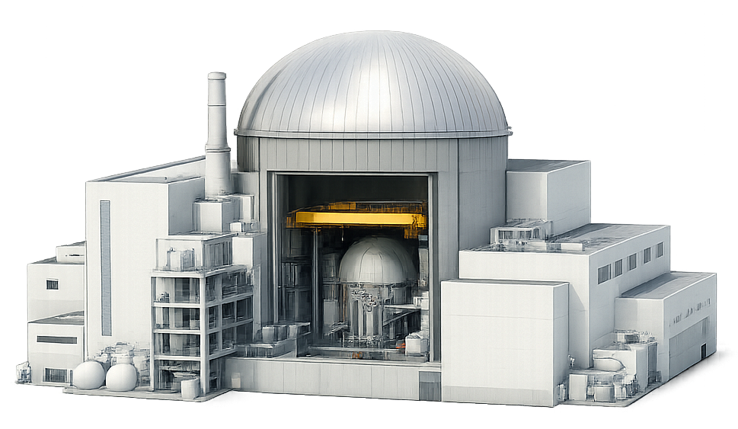

Program Polskiej Energetyki Jądrowej – EJ2
2026
2027
2029
2032
2040
2041
2042

Slide 12
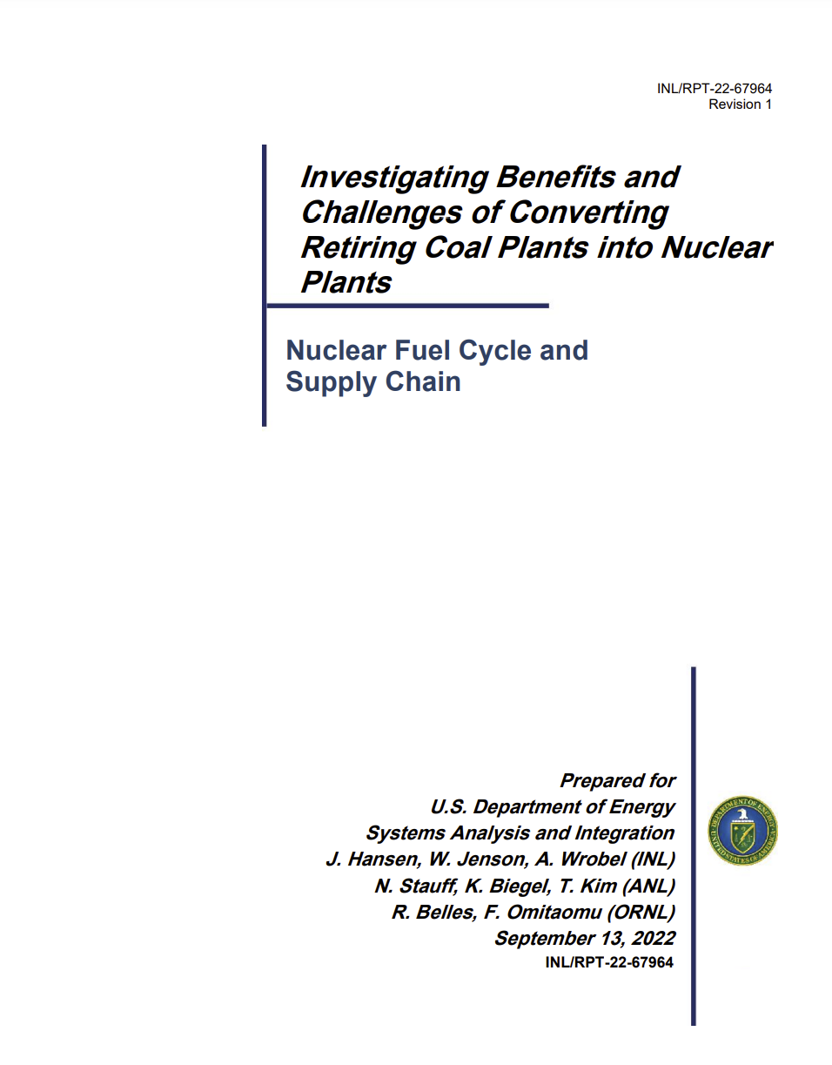
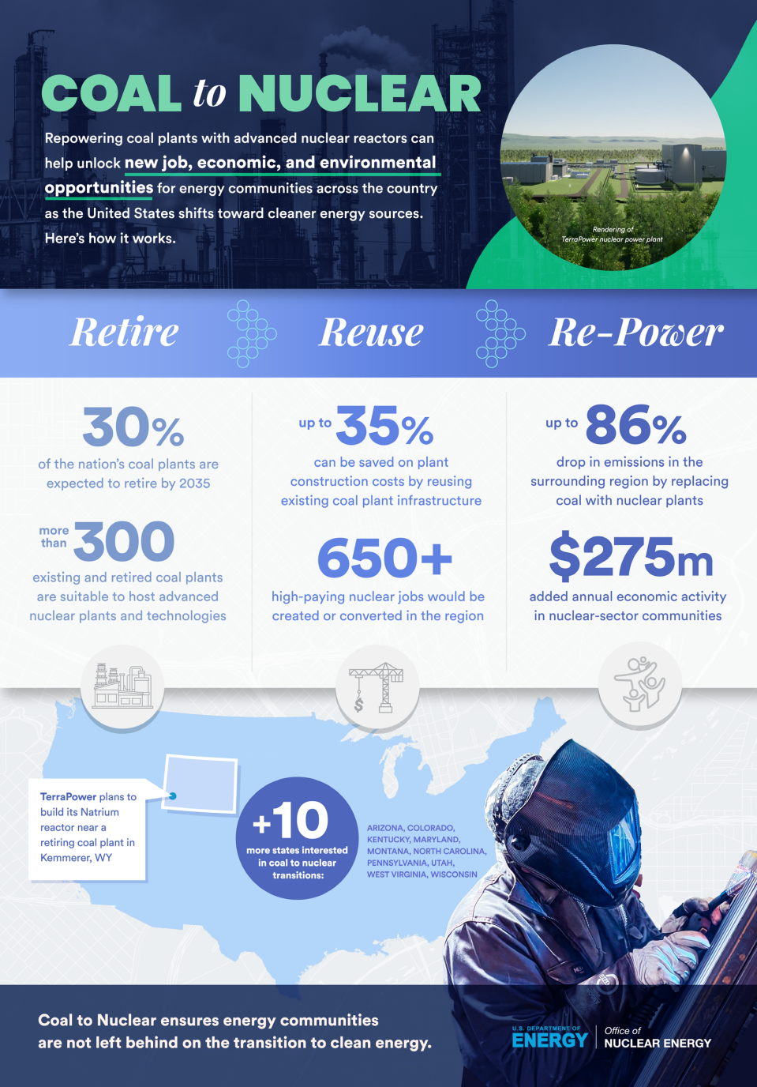
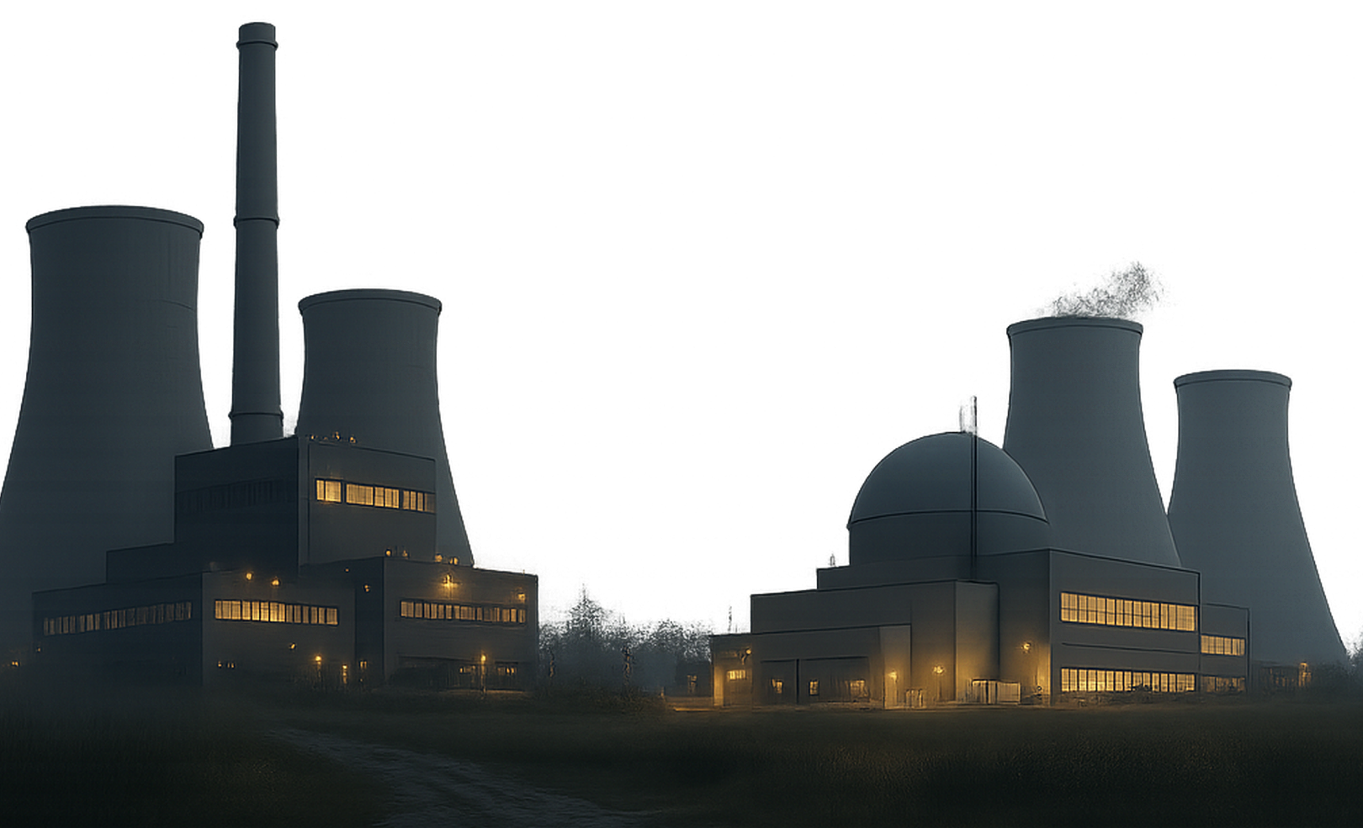








Transformacja Coal-to-Nuclear
Coal-to-Nuclear (C2N) to ścieżka inwestycyjna zakładająca budowę bloku jądrowego przy częściowym wykorzystaniu w ramach inwestycji zastanej infrastruktury energetycznej. Argumentami ku temu są:
ograniczenie nakładów inwestycyjnych,
ograniczenie czasu budowy (?),
wykorzystanie kapitału ludzkiego,
wymiar społeczny.
D E carbonization
& s i tes
r e powering

Slide 13
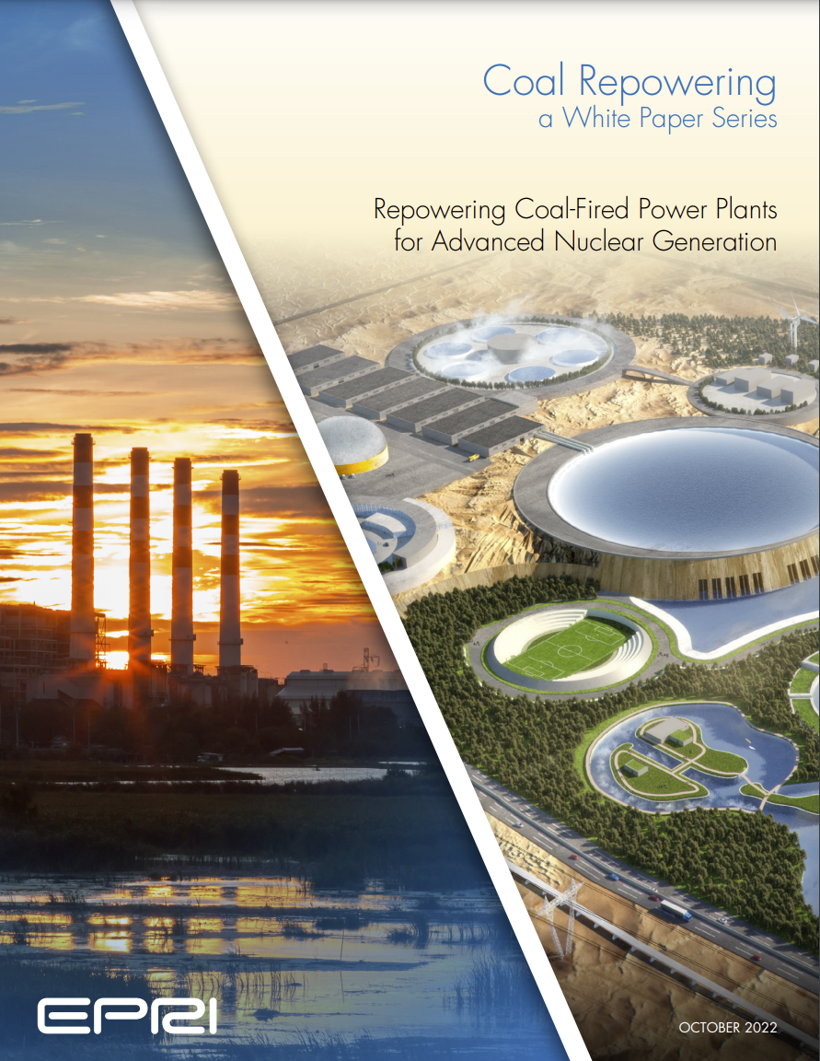
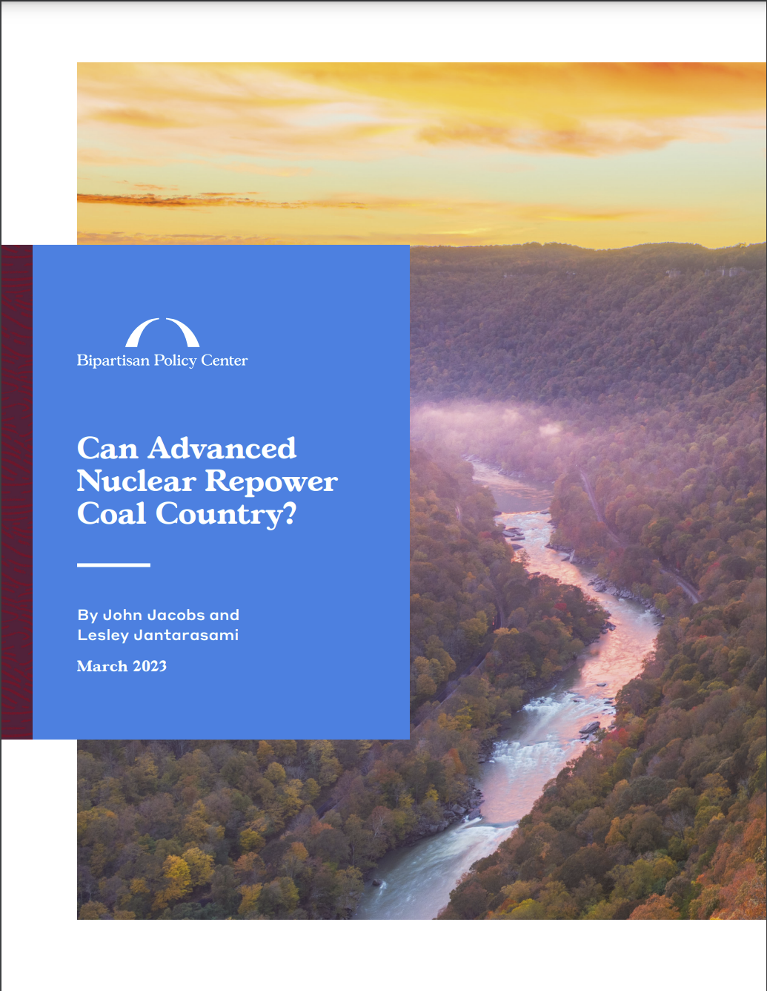
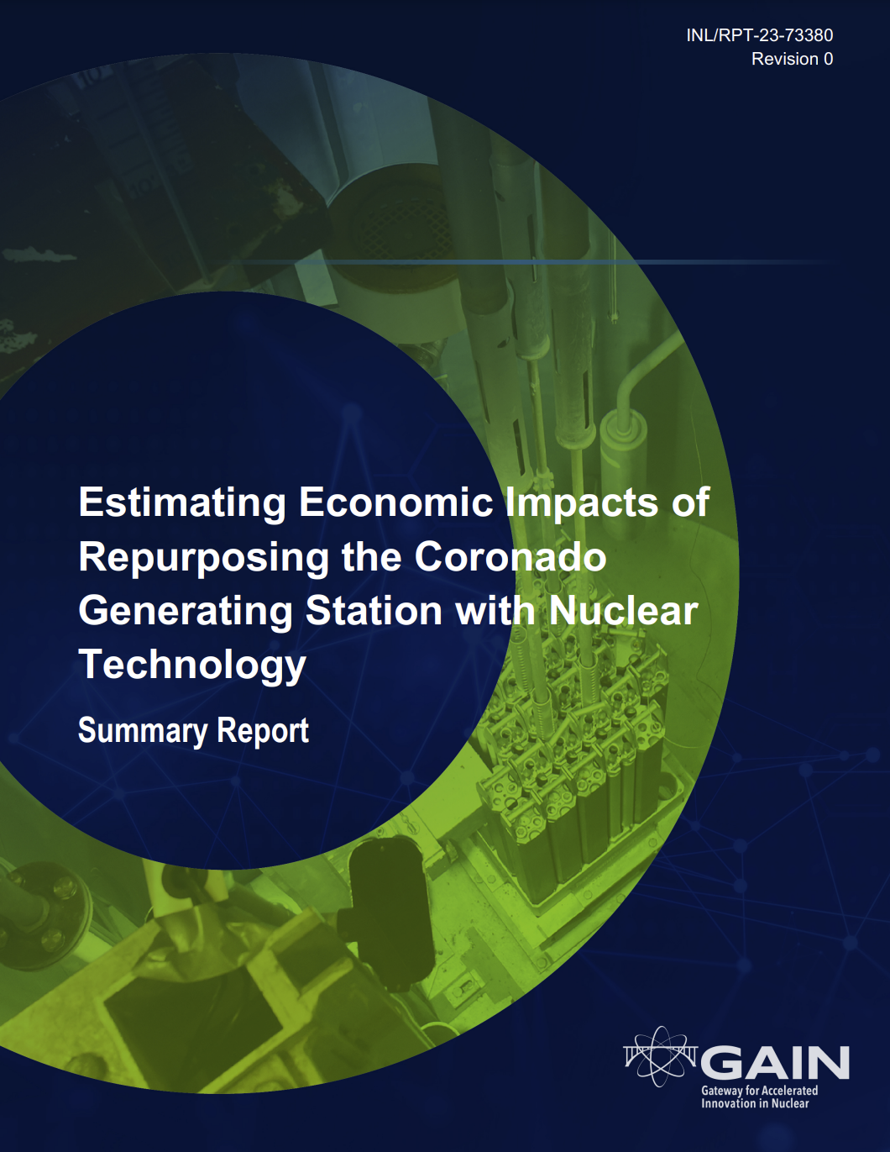
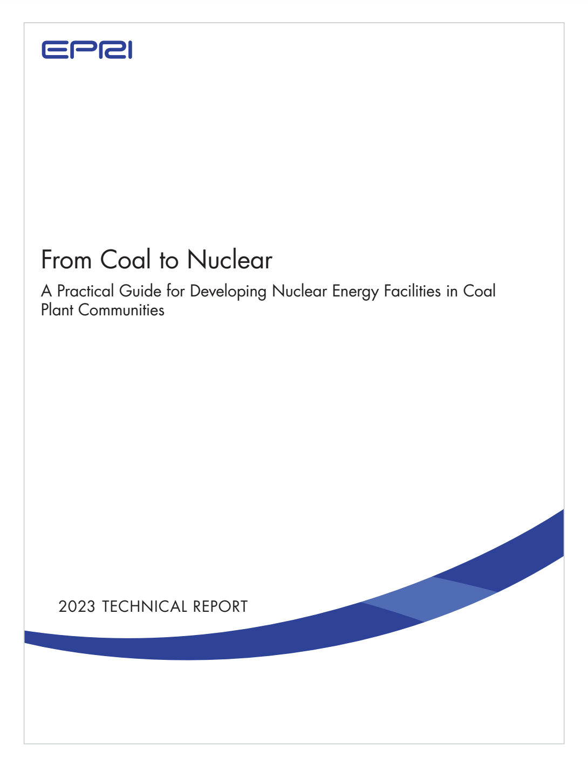
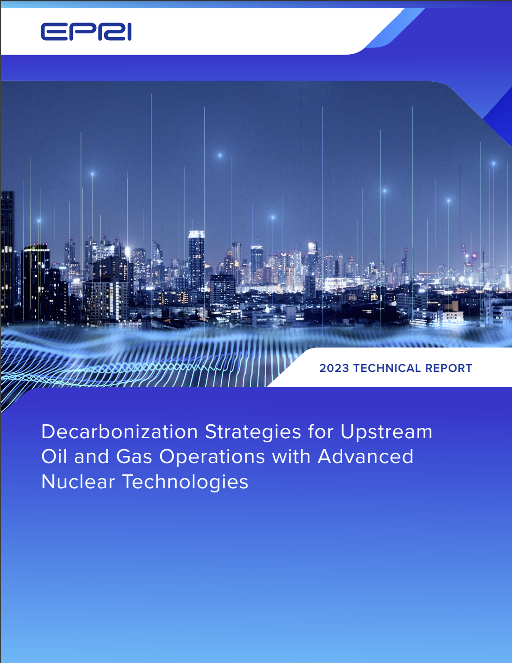
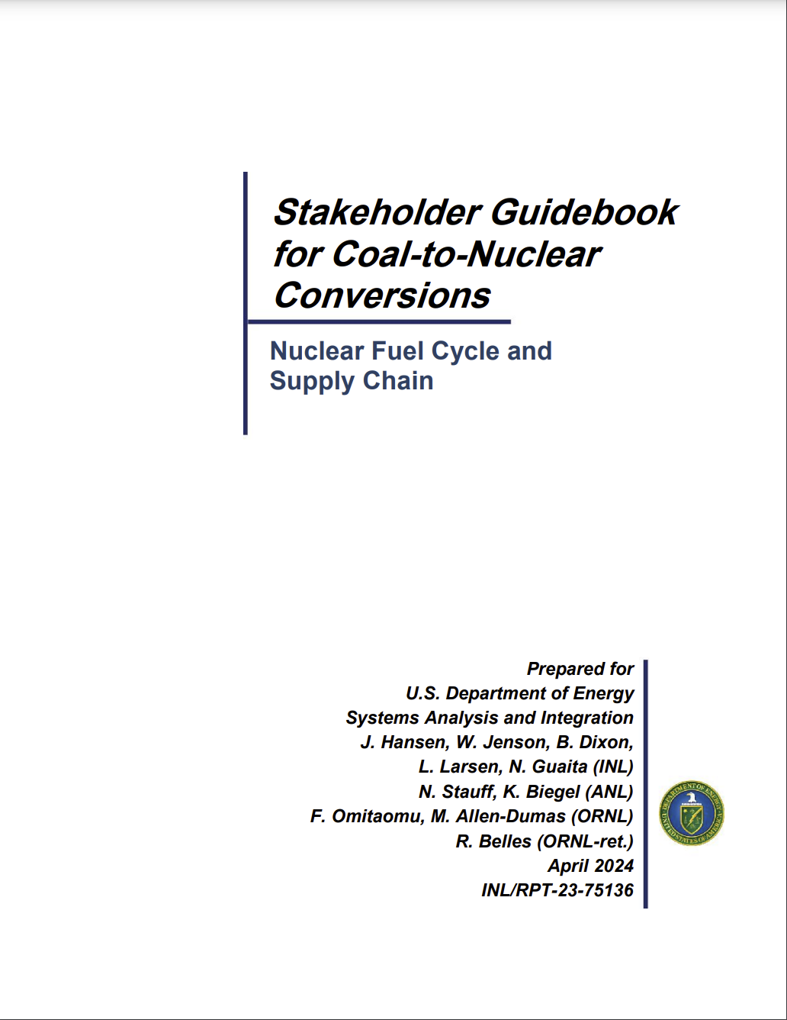
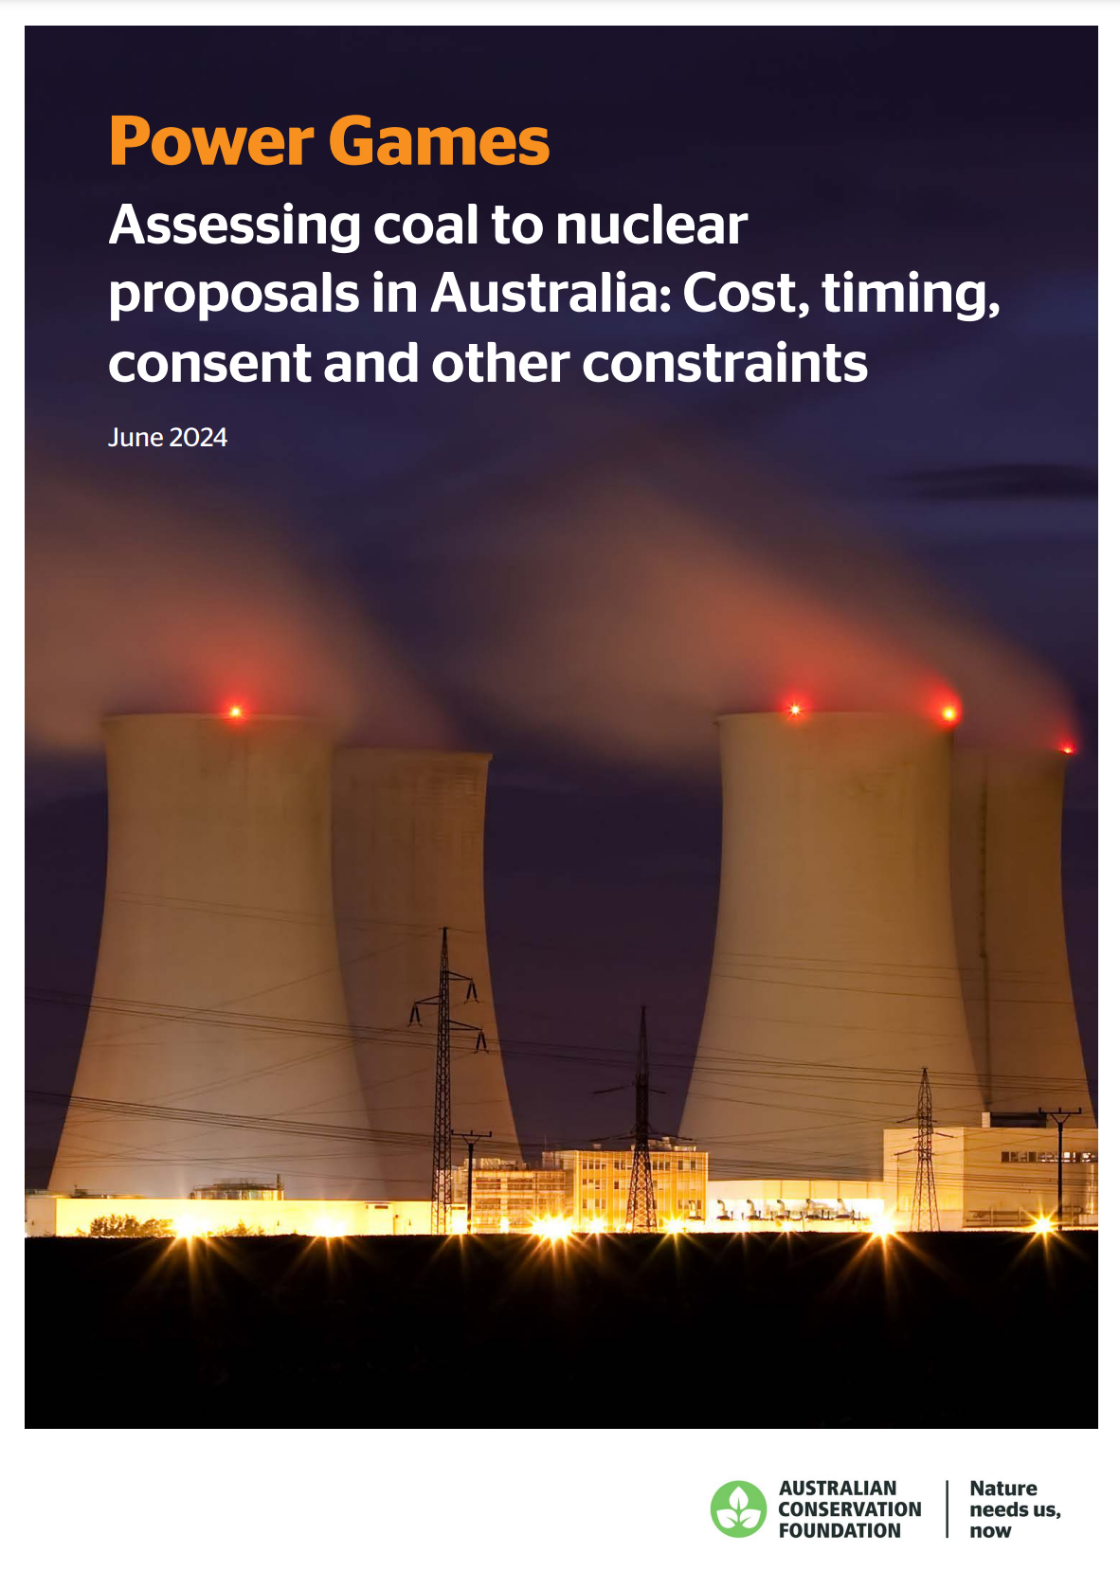
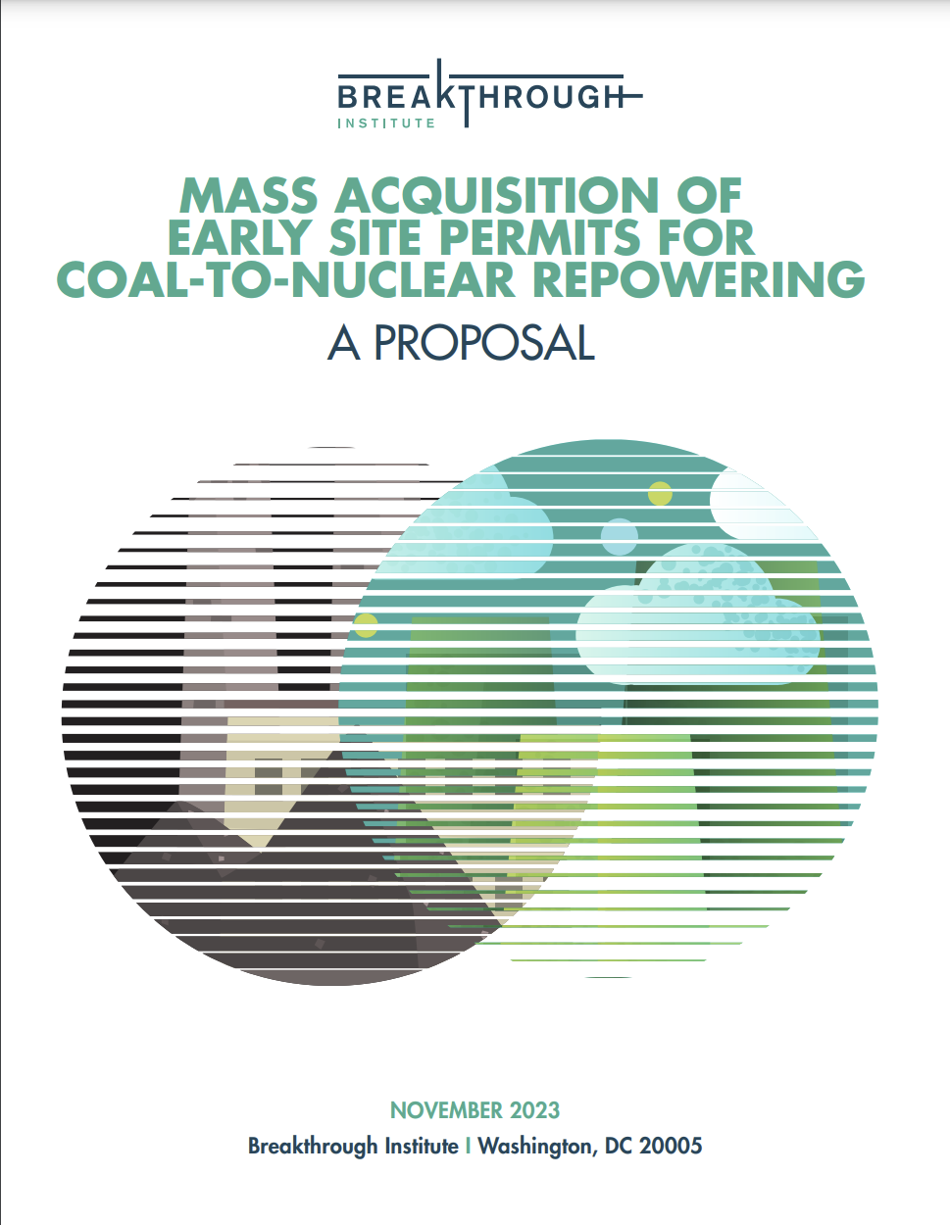

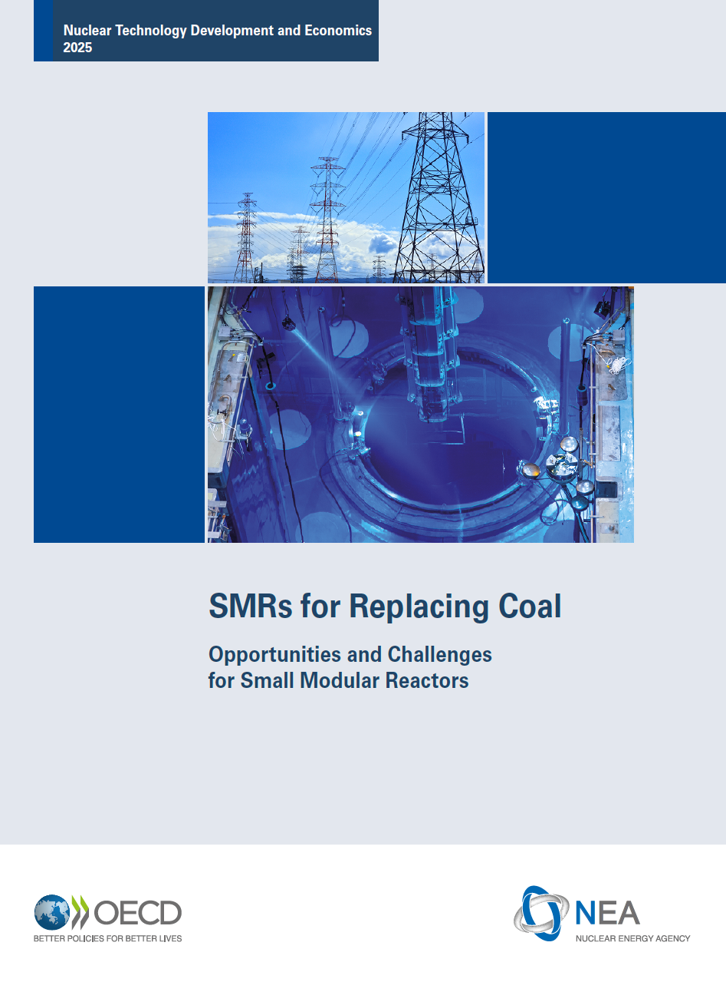
Transformacja Coal-to-Nuclear
Październik 2022
Marzec 2023
Grudzień 2023
Październik 2023
Listopad 2023
Listopad 2023
Grudzień 2023
Kwiecień 2024
Czerwiec 2024
Wrzesień 2025

Slide 14
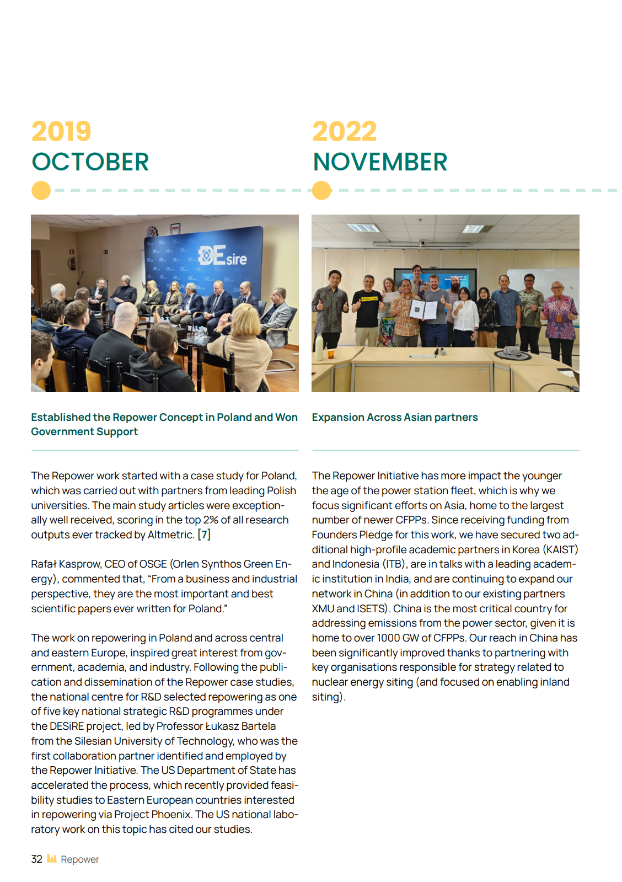
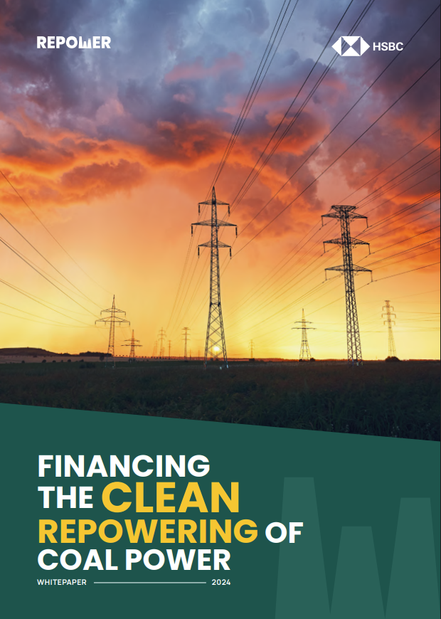
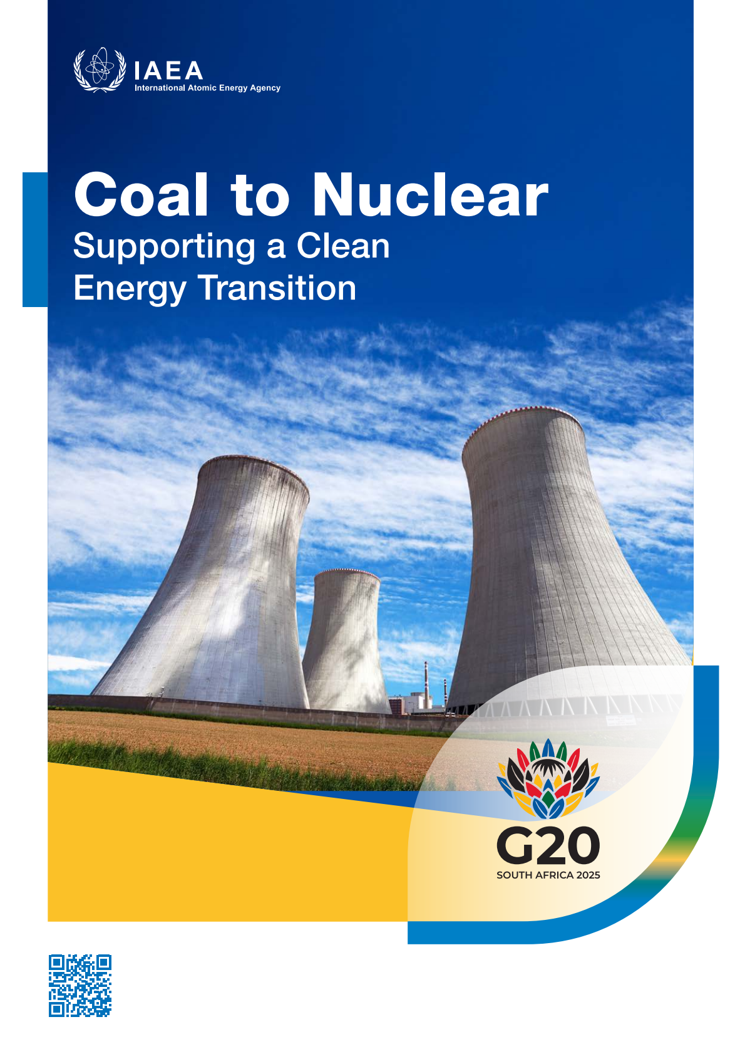
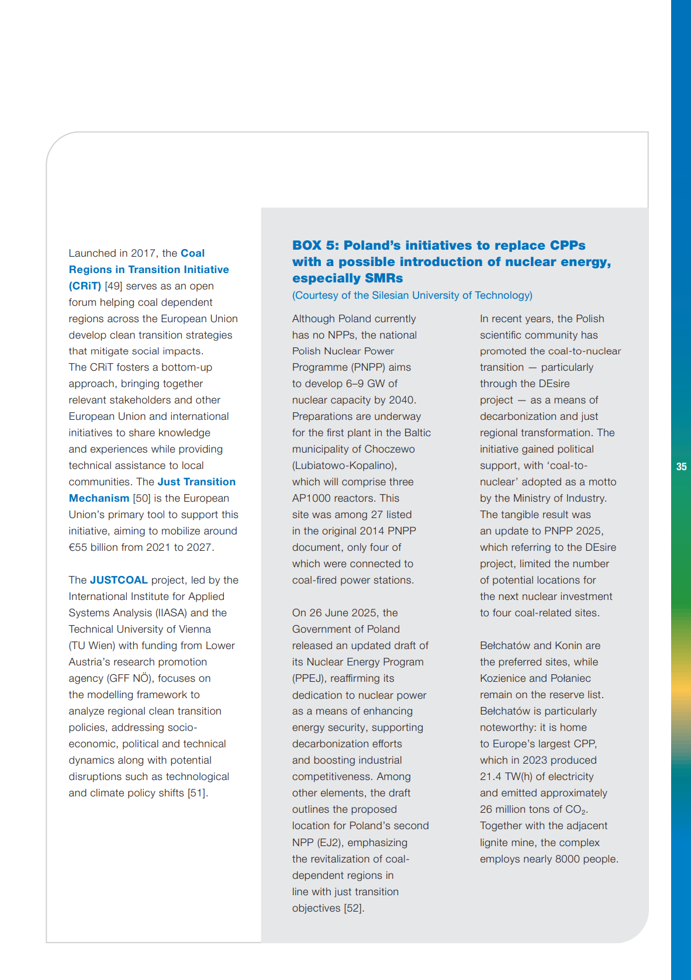


Czerwiec 2024
Październik 2025

Slide 15
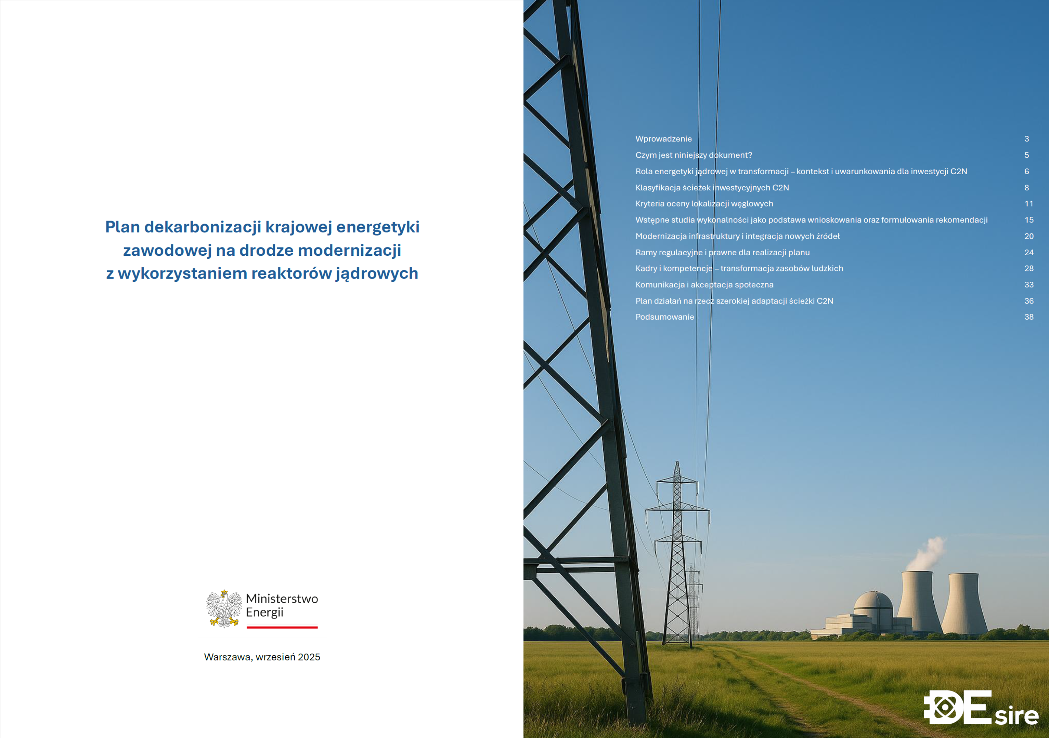




Slide 16
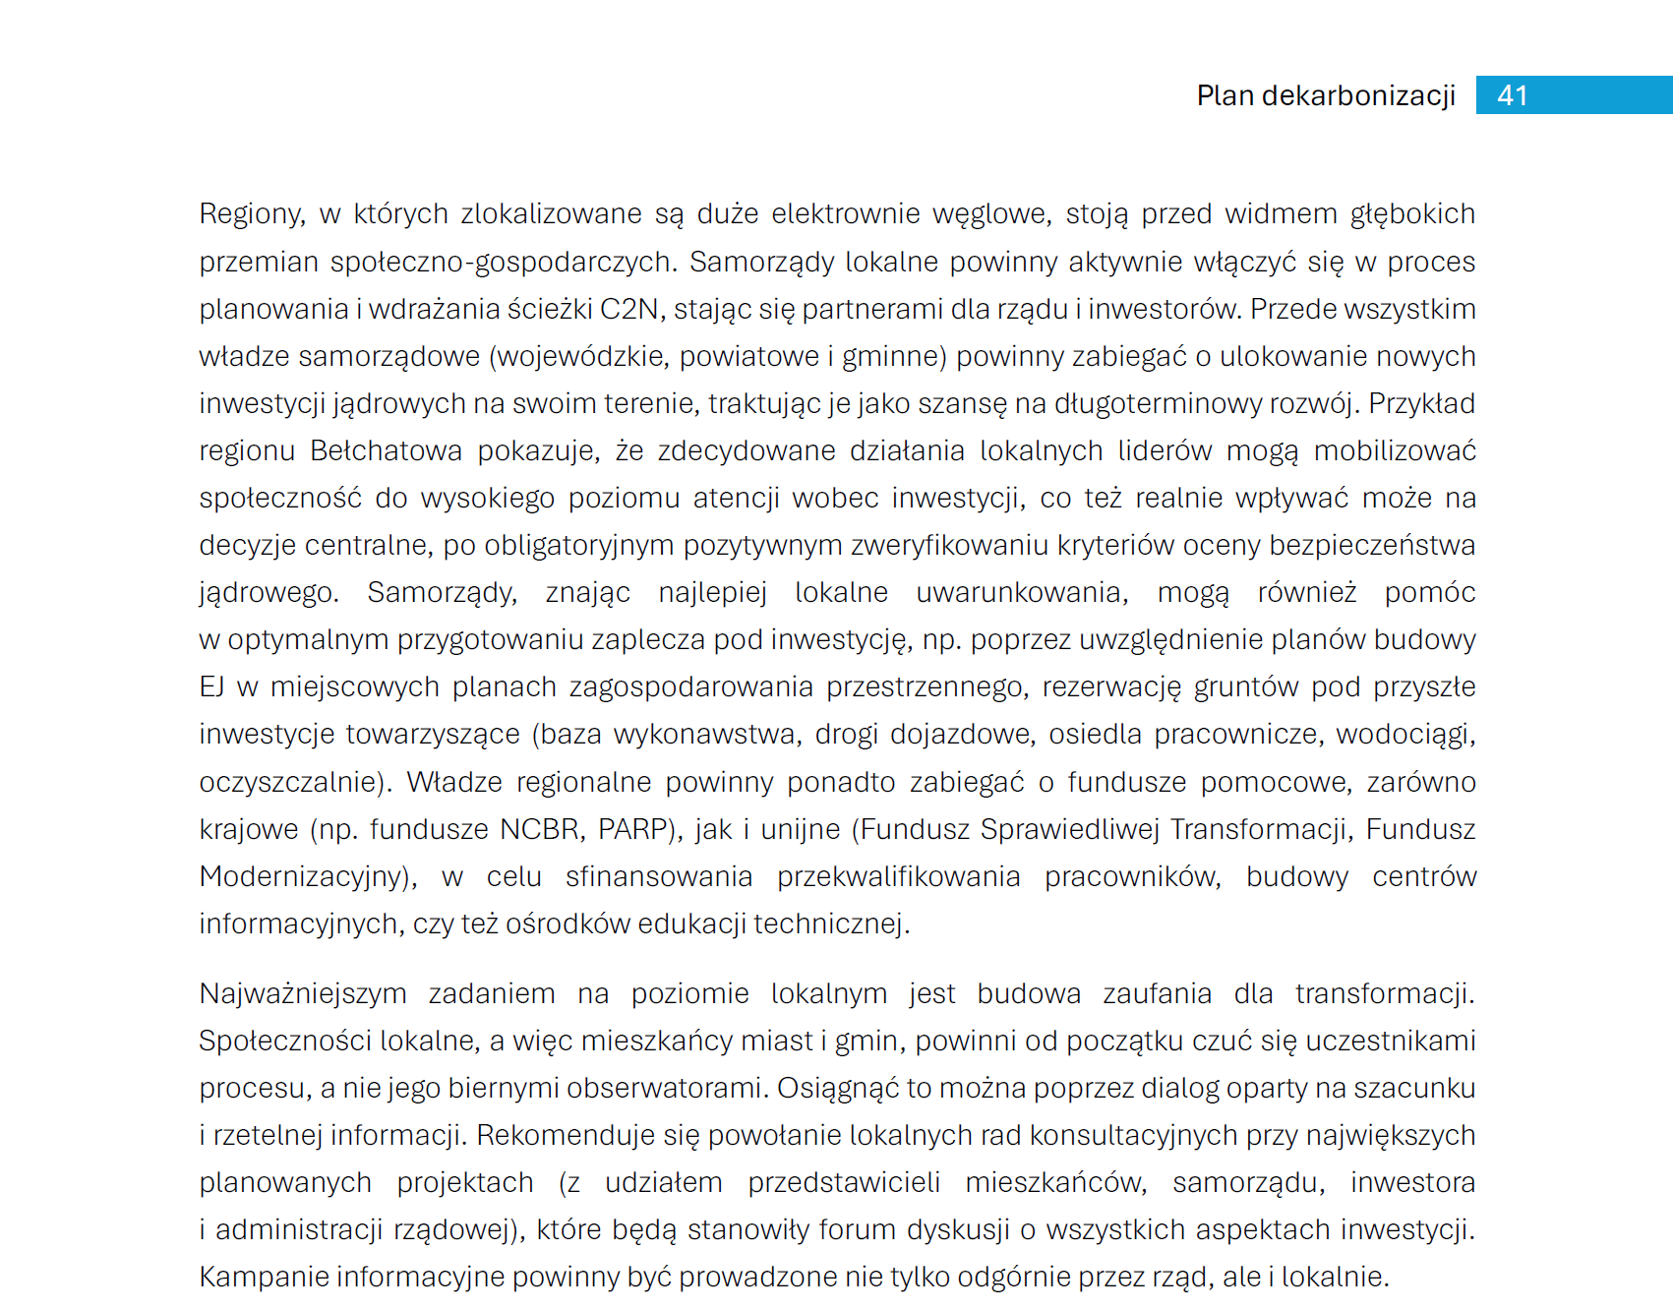

Rola samorządów
Akceptacja społeczna
Finansowanie
Dostępność kadr

Slide 17
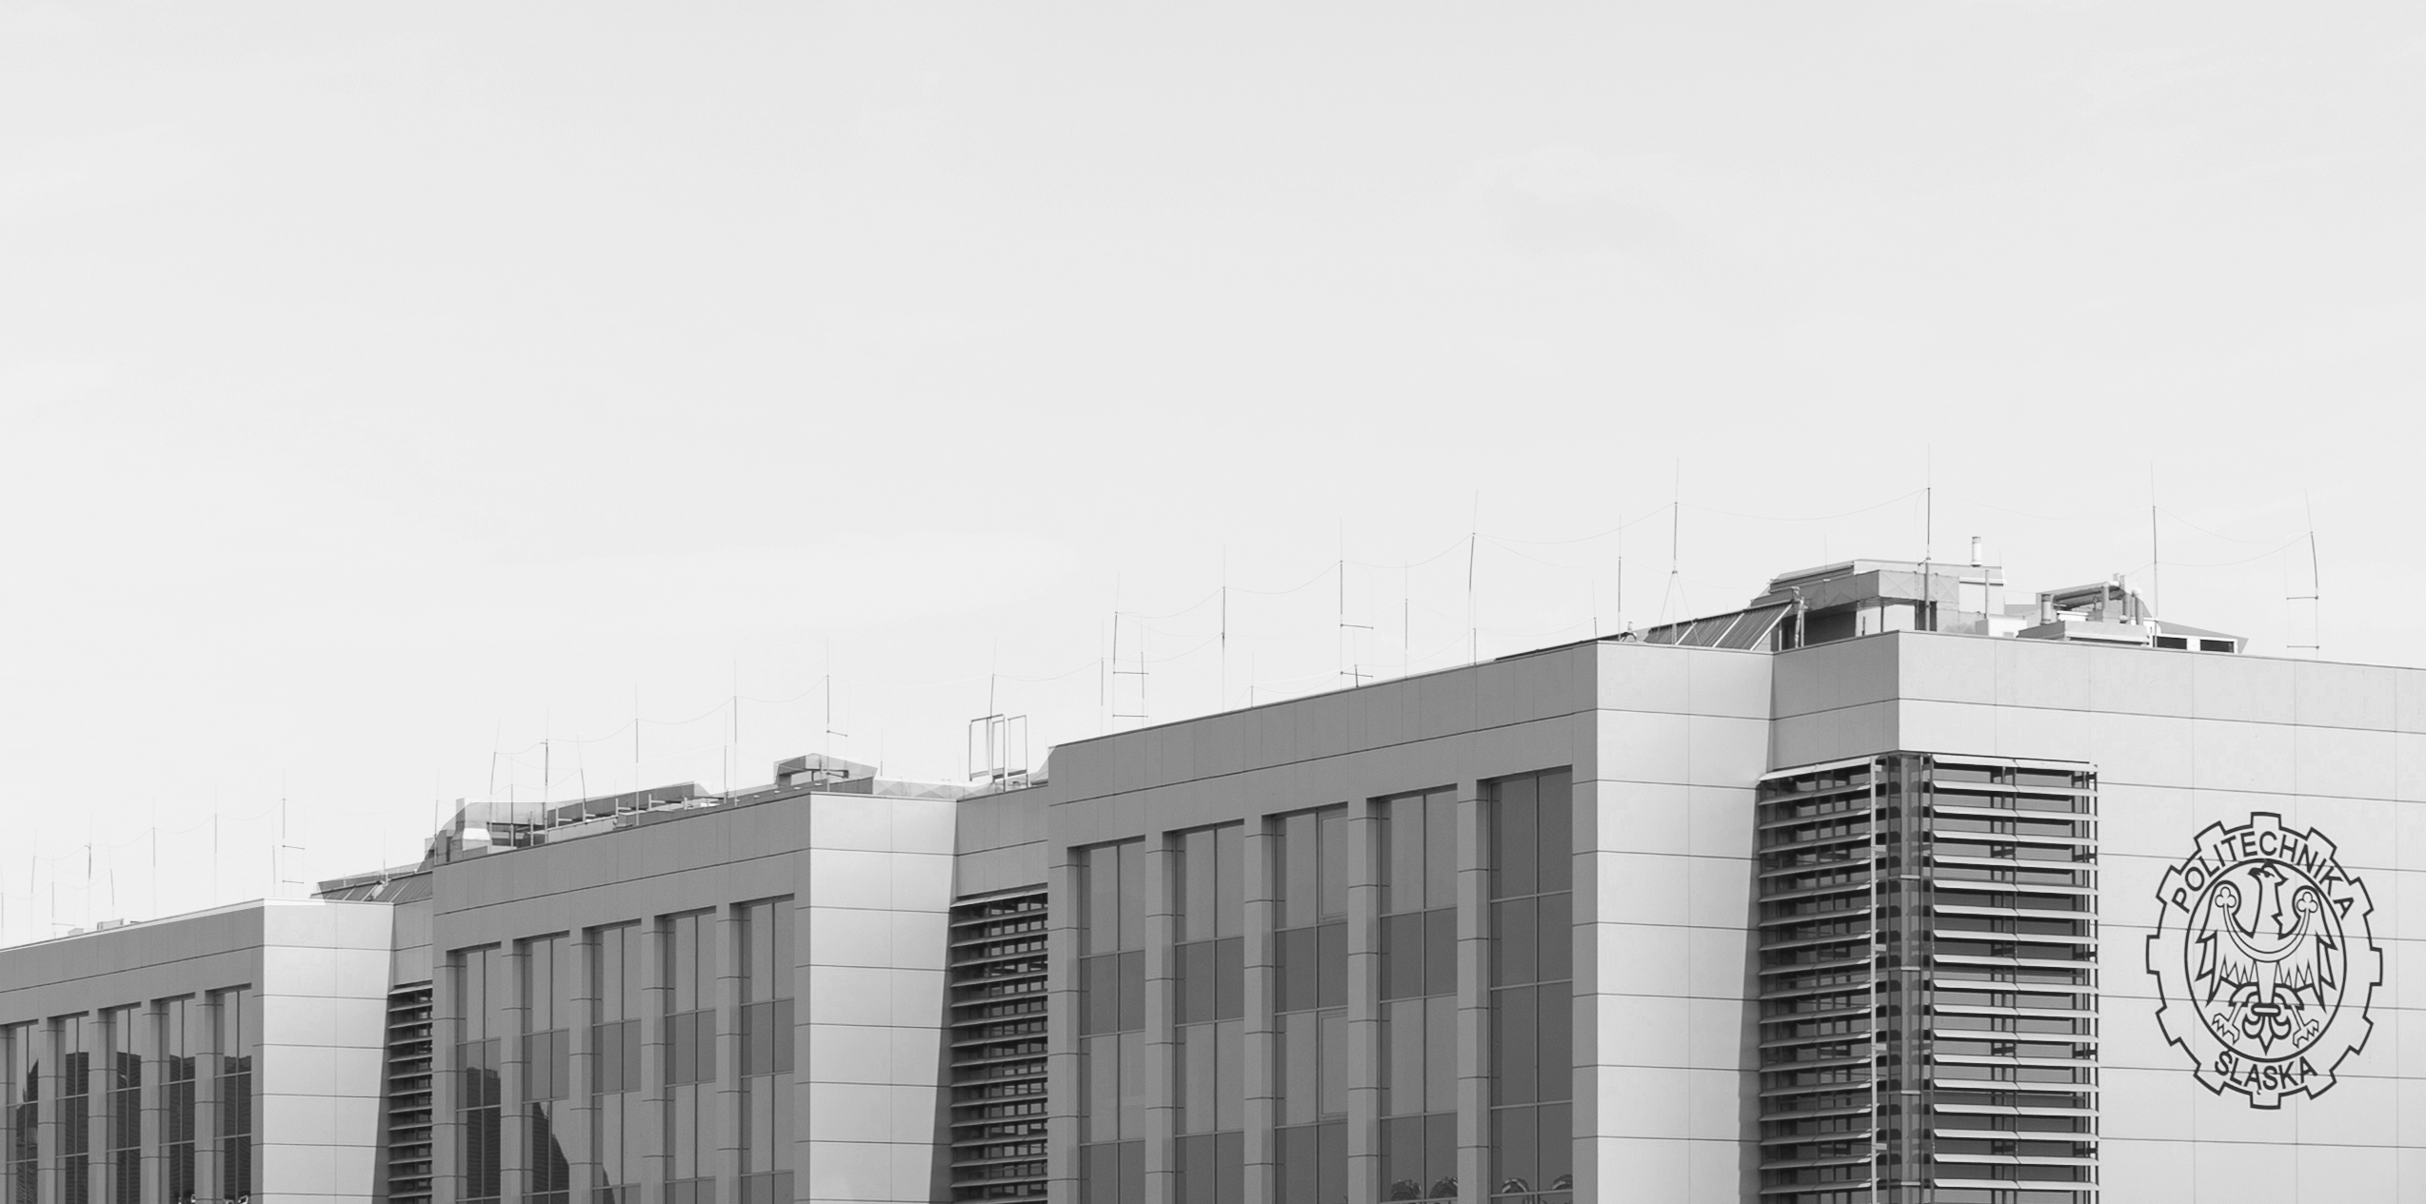

DziękujĘ!
lukasz.bartela@polsl.pl
Notes:
Note: After adding your pictures, right click on it and “Send To Back”.

Slide 18
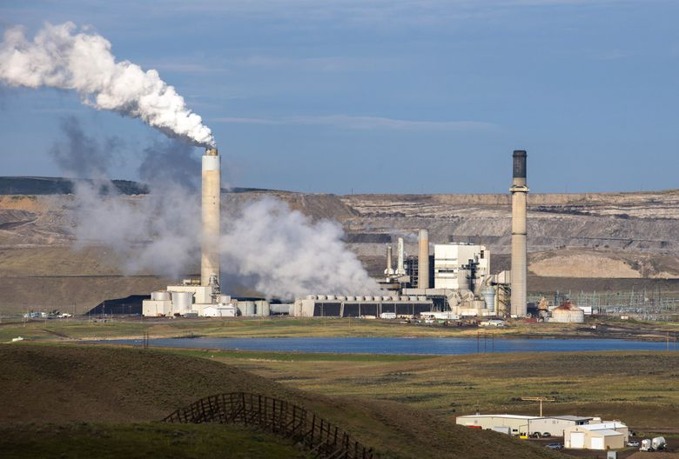

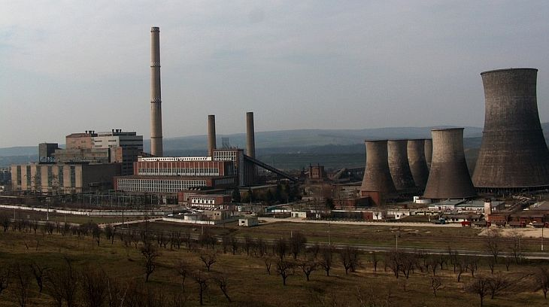
Przykłady C2N
Lokalizacja C2N: Kemmerer (Wyoming, USA), Elektrownia Węglowa Naughton (832 MW)
Inwestor/partnerzy: TerraPower (Bill Gates) + GE Hitachi (technologia Natrium)
Budżet: ok. 4 mld USD, z deklaracją współfinansowania przez DOE
Budowa: 2024 – 2030
Technologia: Natrium (moc 345 MW przy okresowo osiąganej mocy 500 MW)
Lokalizacja C2N: Rumunia, Elektrownia Węglowa Doicesti (520 MW)
Inwestor/partnerzy: Nuclearelectrica, Nova Power&Gas, NuScale Power
Budżet: ok. 4 mld USD, z deklaracją współfinansowania przez DOE
Budowa: 2025 – 2029
Technologia: NuScale VOYGR-6 (moc 462 MW)

